Slide 1
Модуль 1. Термины
и математика
Андрей Глинский

Slide 2
План занятия
Вводная информация о курсе
Общие термины и обозначения
Специальные термины
Типы задач, решаемые на курсе
Линейная алгебра. Векторы
Линейная алгебра. Матрицы
Математический анализ. Функции
Математический анализ. Производные

Slide 3
1
Введение

Slide 4
Что стоит знать?
Базовые знания Python
Jupyter notebook

Slide 5
Из чего состоят занятия
Видео с теорией
Видео с практическими занятиями
Тестовые задания
Задания на программирование

Slide 6
Учебный план
Знакомство с определениями и математикой
Процесс разработки проекта МО, работа с признаками, метрики качества, алгоритм KNN
Алгоритм линейной регрессии. Градиентный спуск
Алгоритмы линейной классификации
Решающие деревья
Градиентный бустинг
Обучение без учителя. Кластеризация, понижение размерности

Slide 7
Используемые библиотеки
Numpy - работа с векторами и массивами
Sympy - символьные вычисления
Scipy - статистика, оптимизация
Matplotlib - визуализация данных
Pandas - работа с табличными данными
Scikit-learn - алгоритмы машинного обучения

Slide 8
2
Основные термины
и обозначения

Slide 9
Общие термины

Slide 10
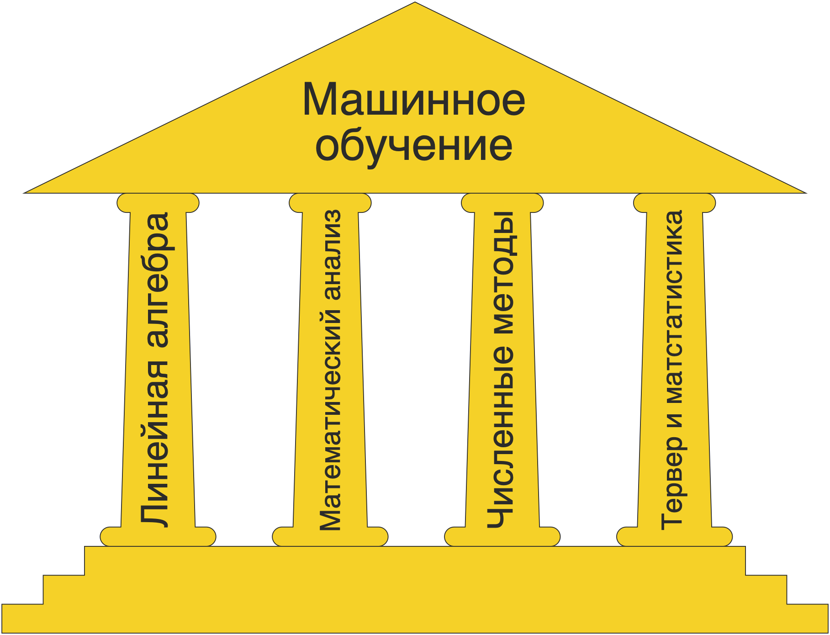
Математические основы машинного обучения

Slide 11
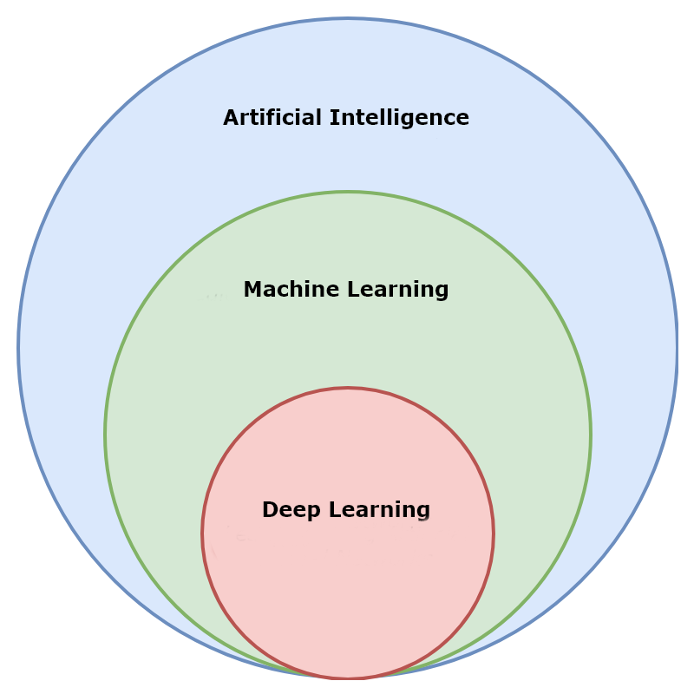
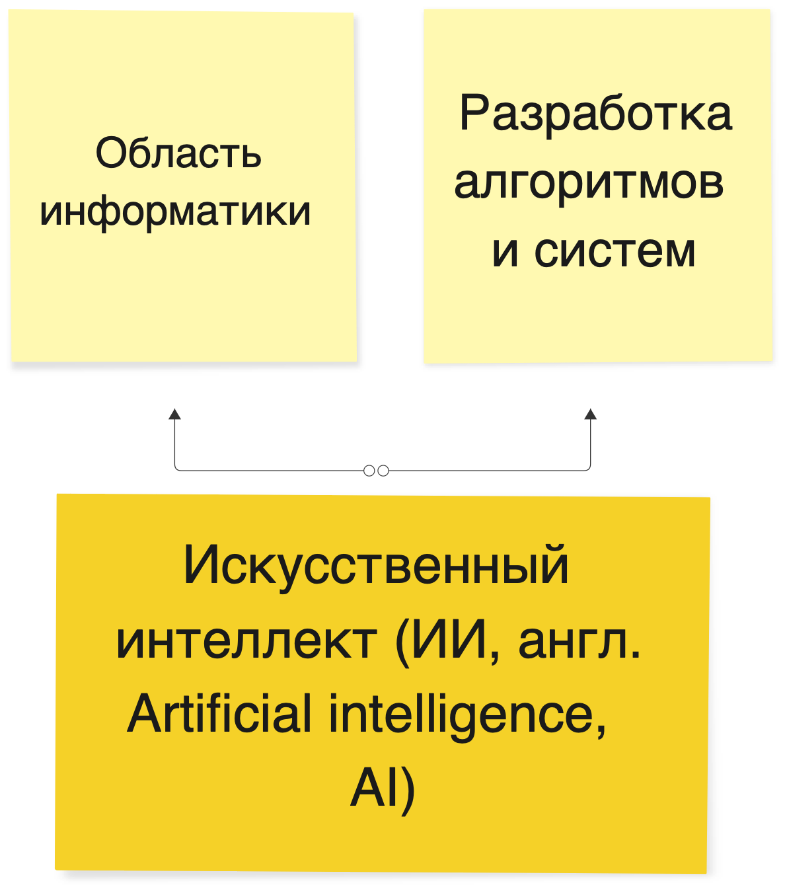
Искусственный интеллект

Slide 12
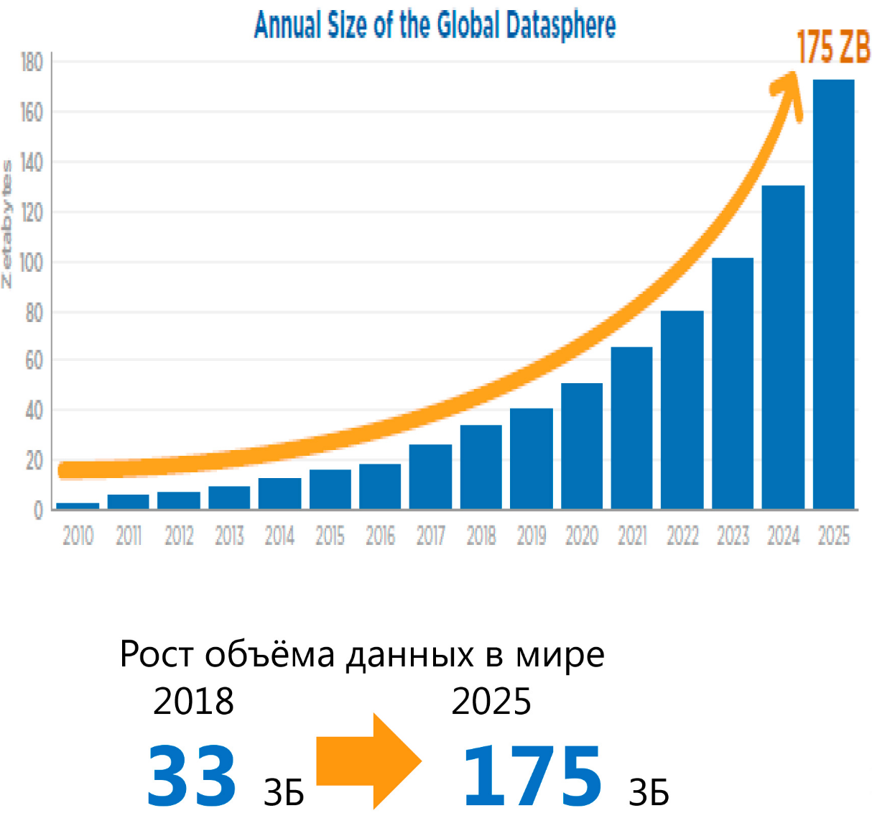
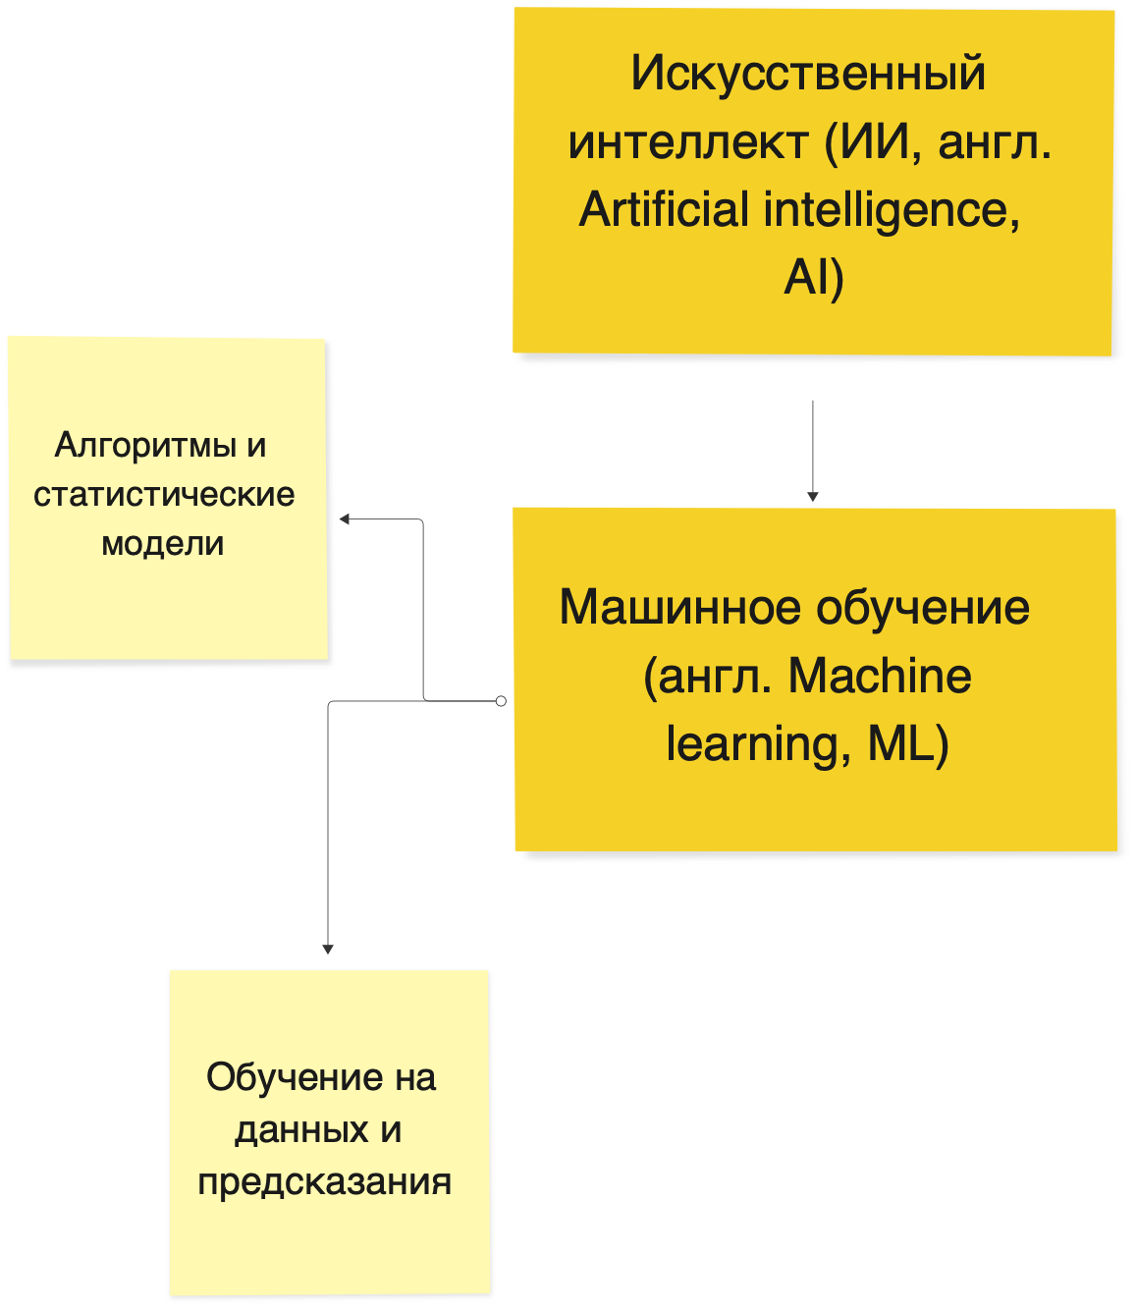
Машинное обучение

Slide 13
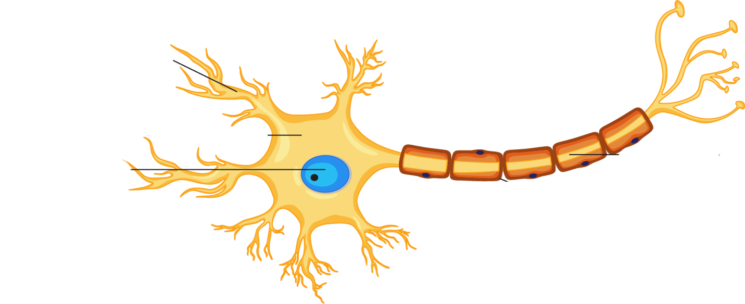

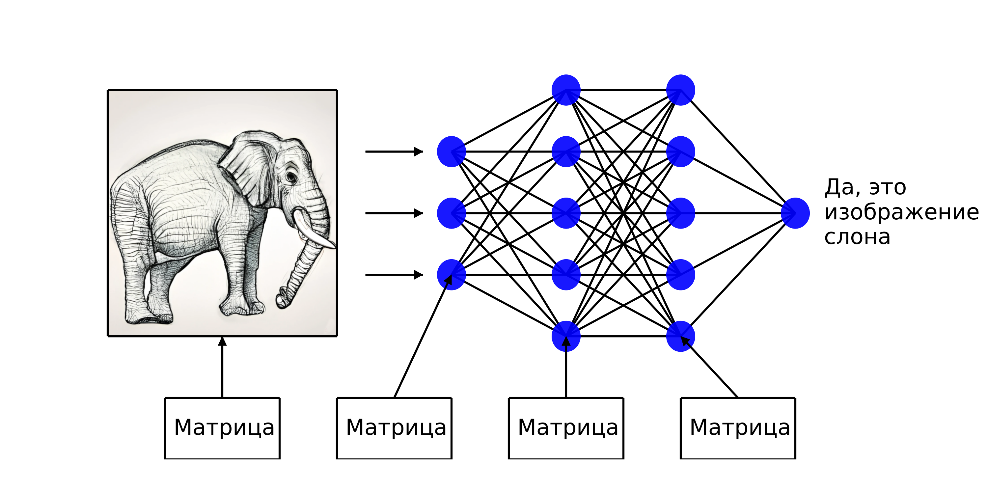
Машинное обучение

Slide 14
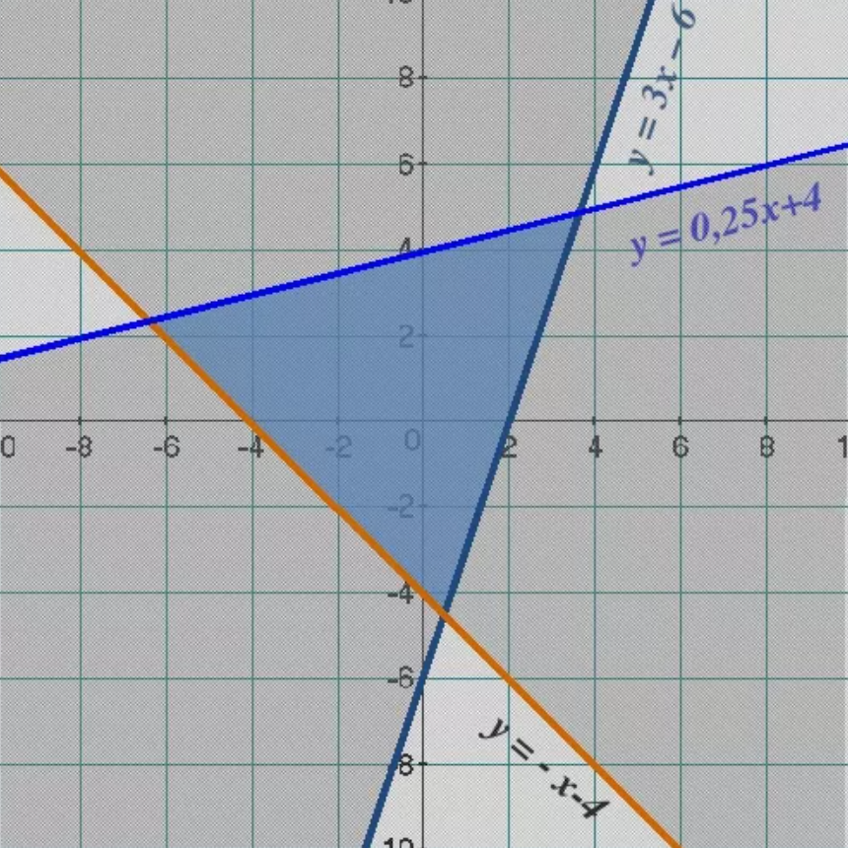
Машинное обучение

Slide 15
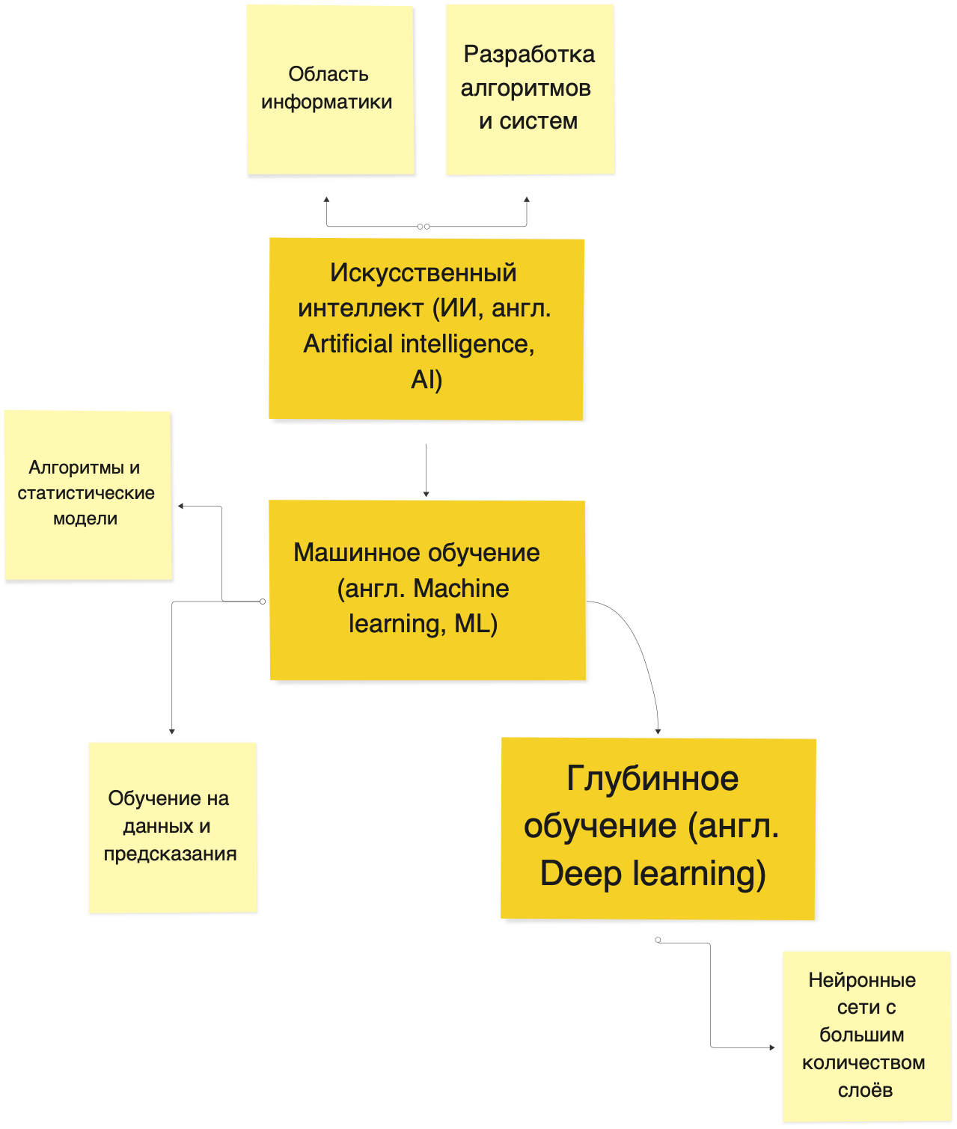
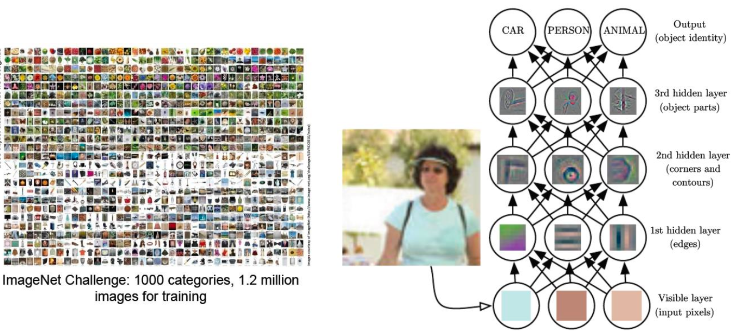

Глубинное обучение

Slide 16
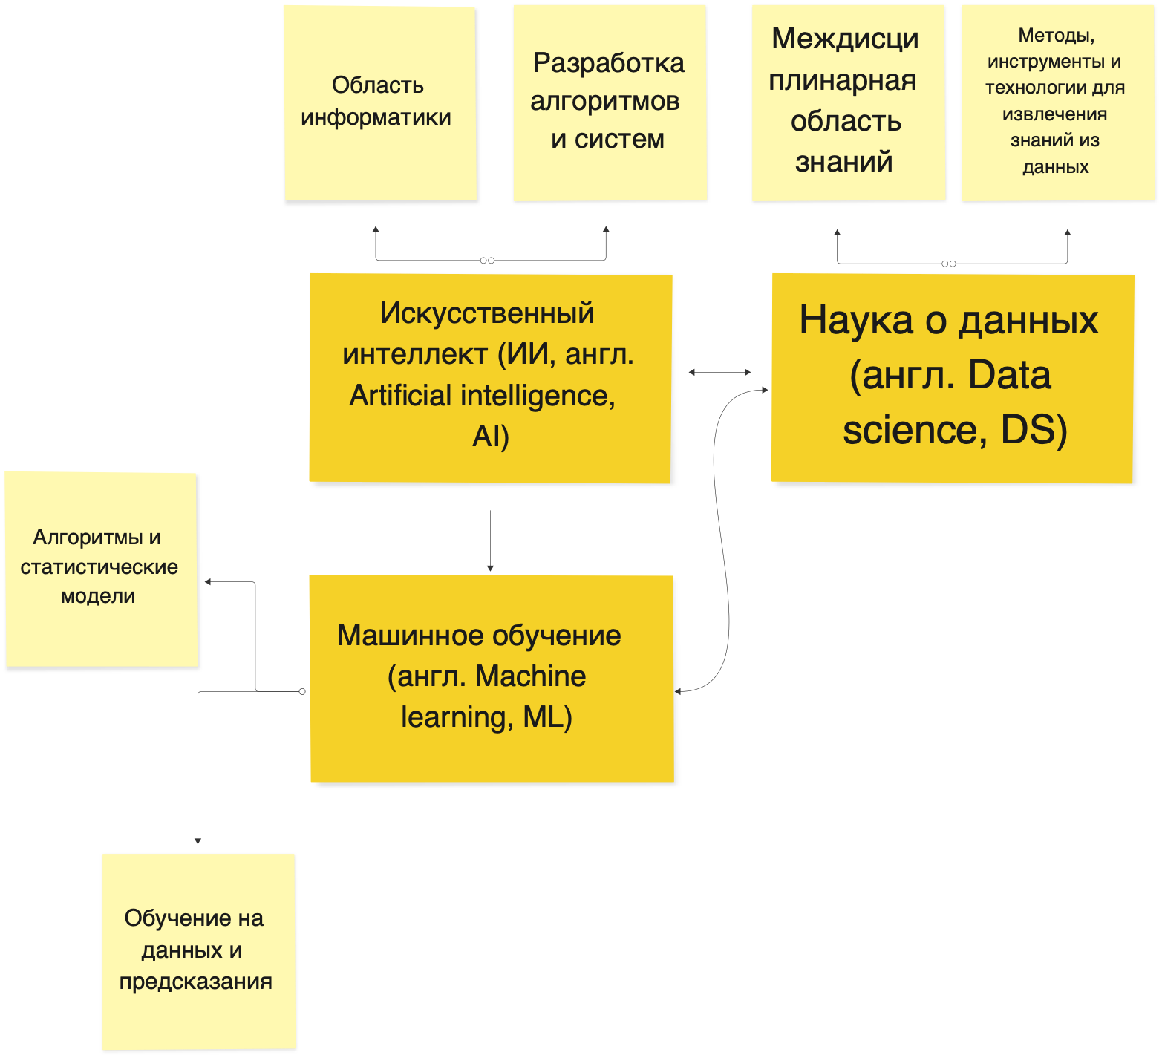
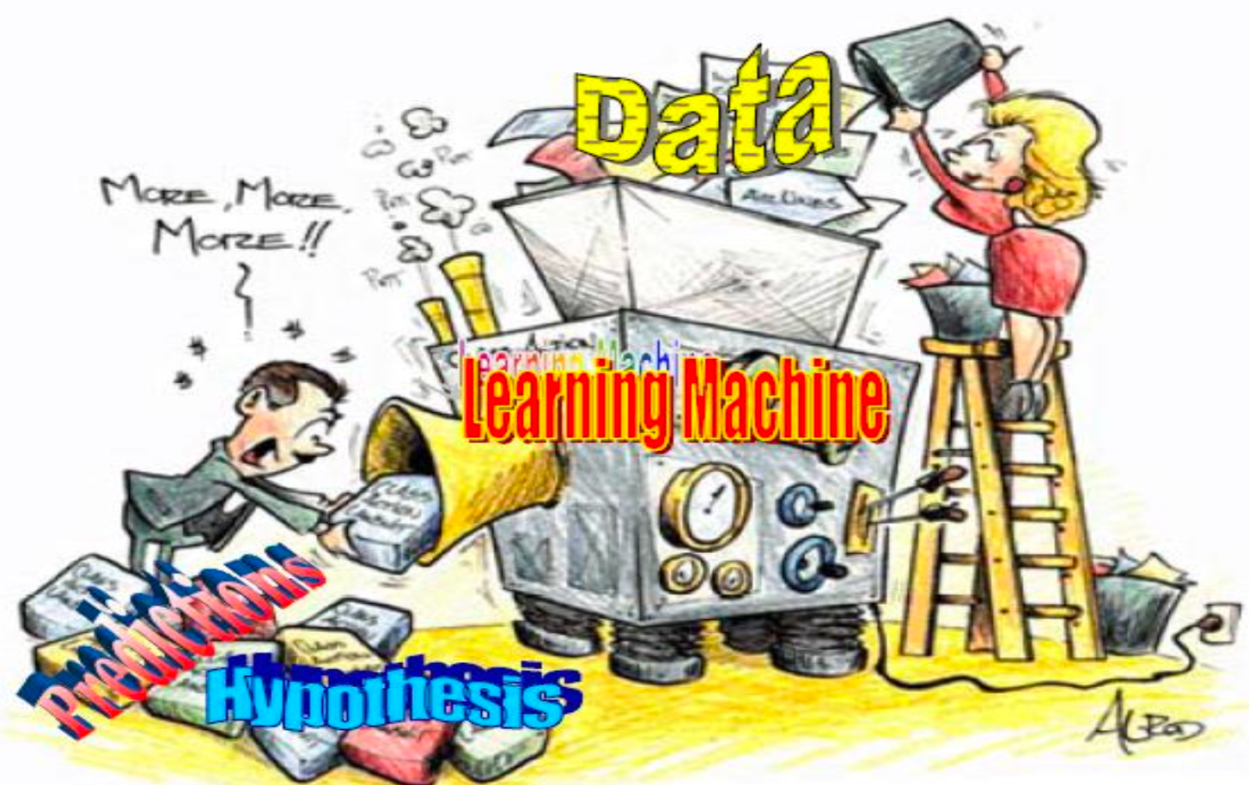
Наука о данных

Slide 17
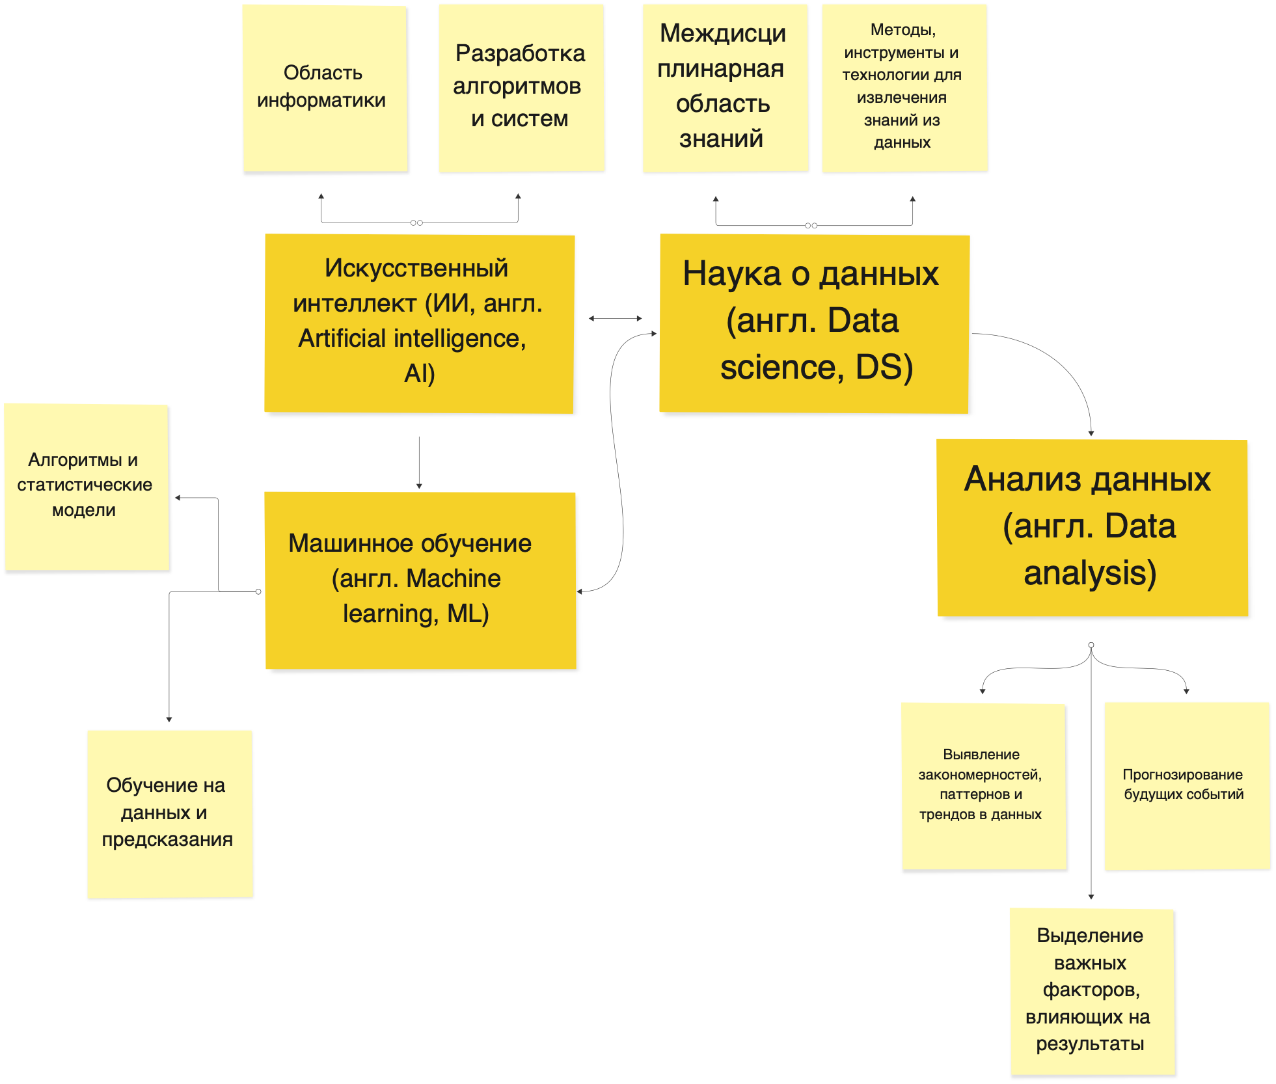
Анализ данных

Slide 18
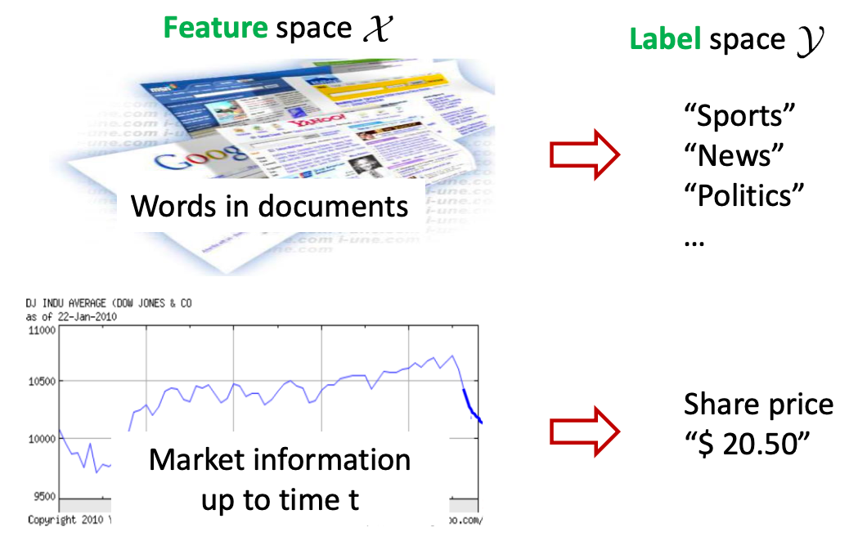
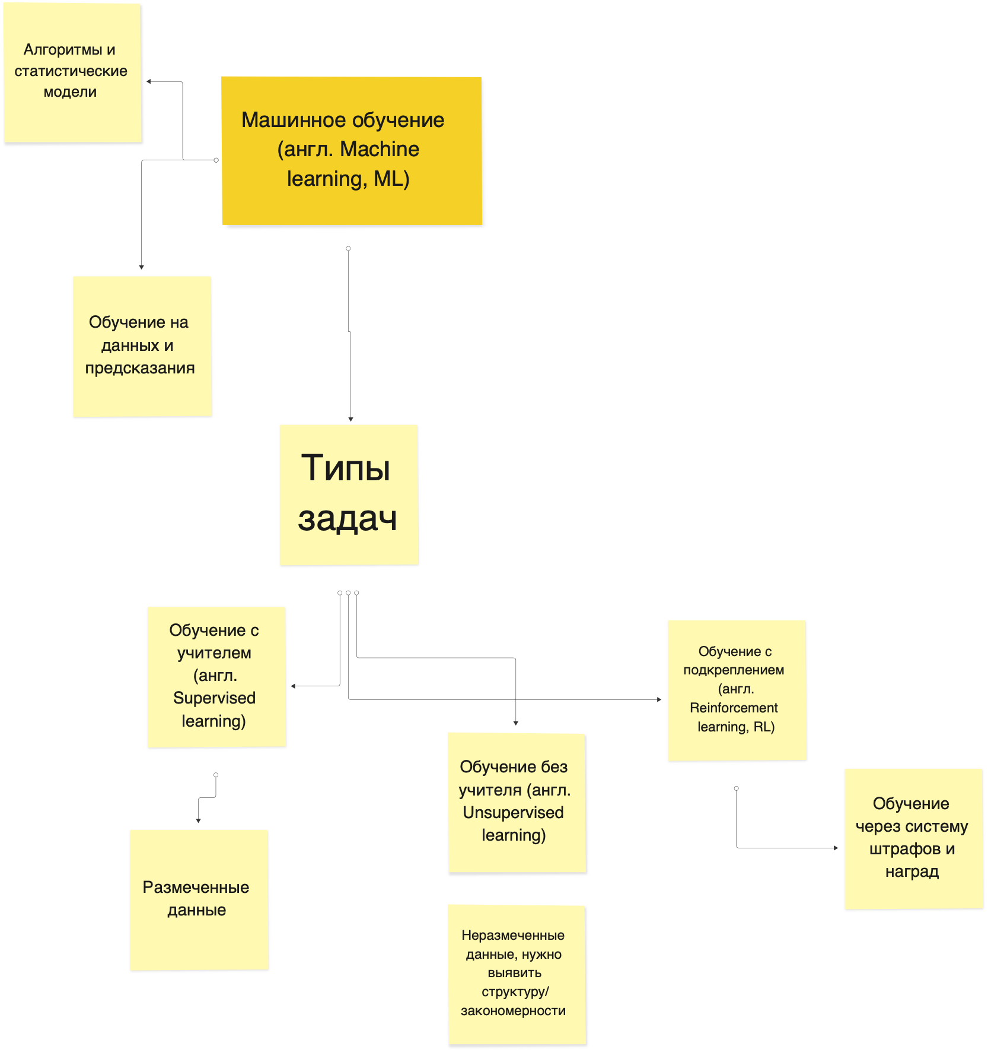
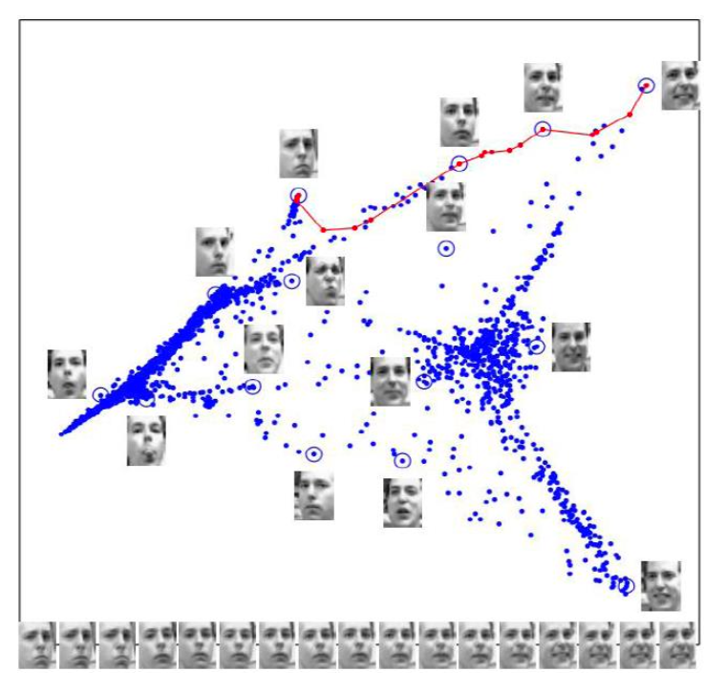
Типы задач

Slide 19
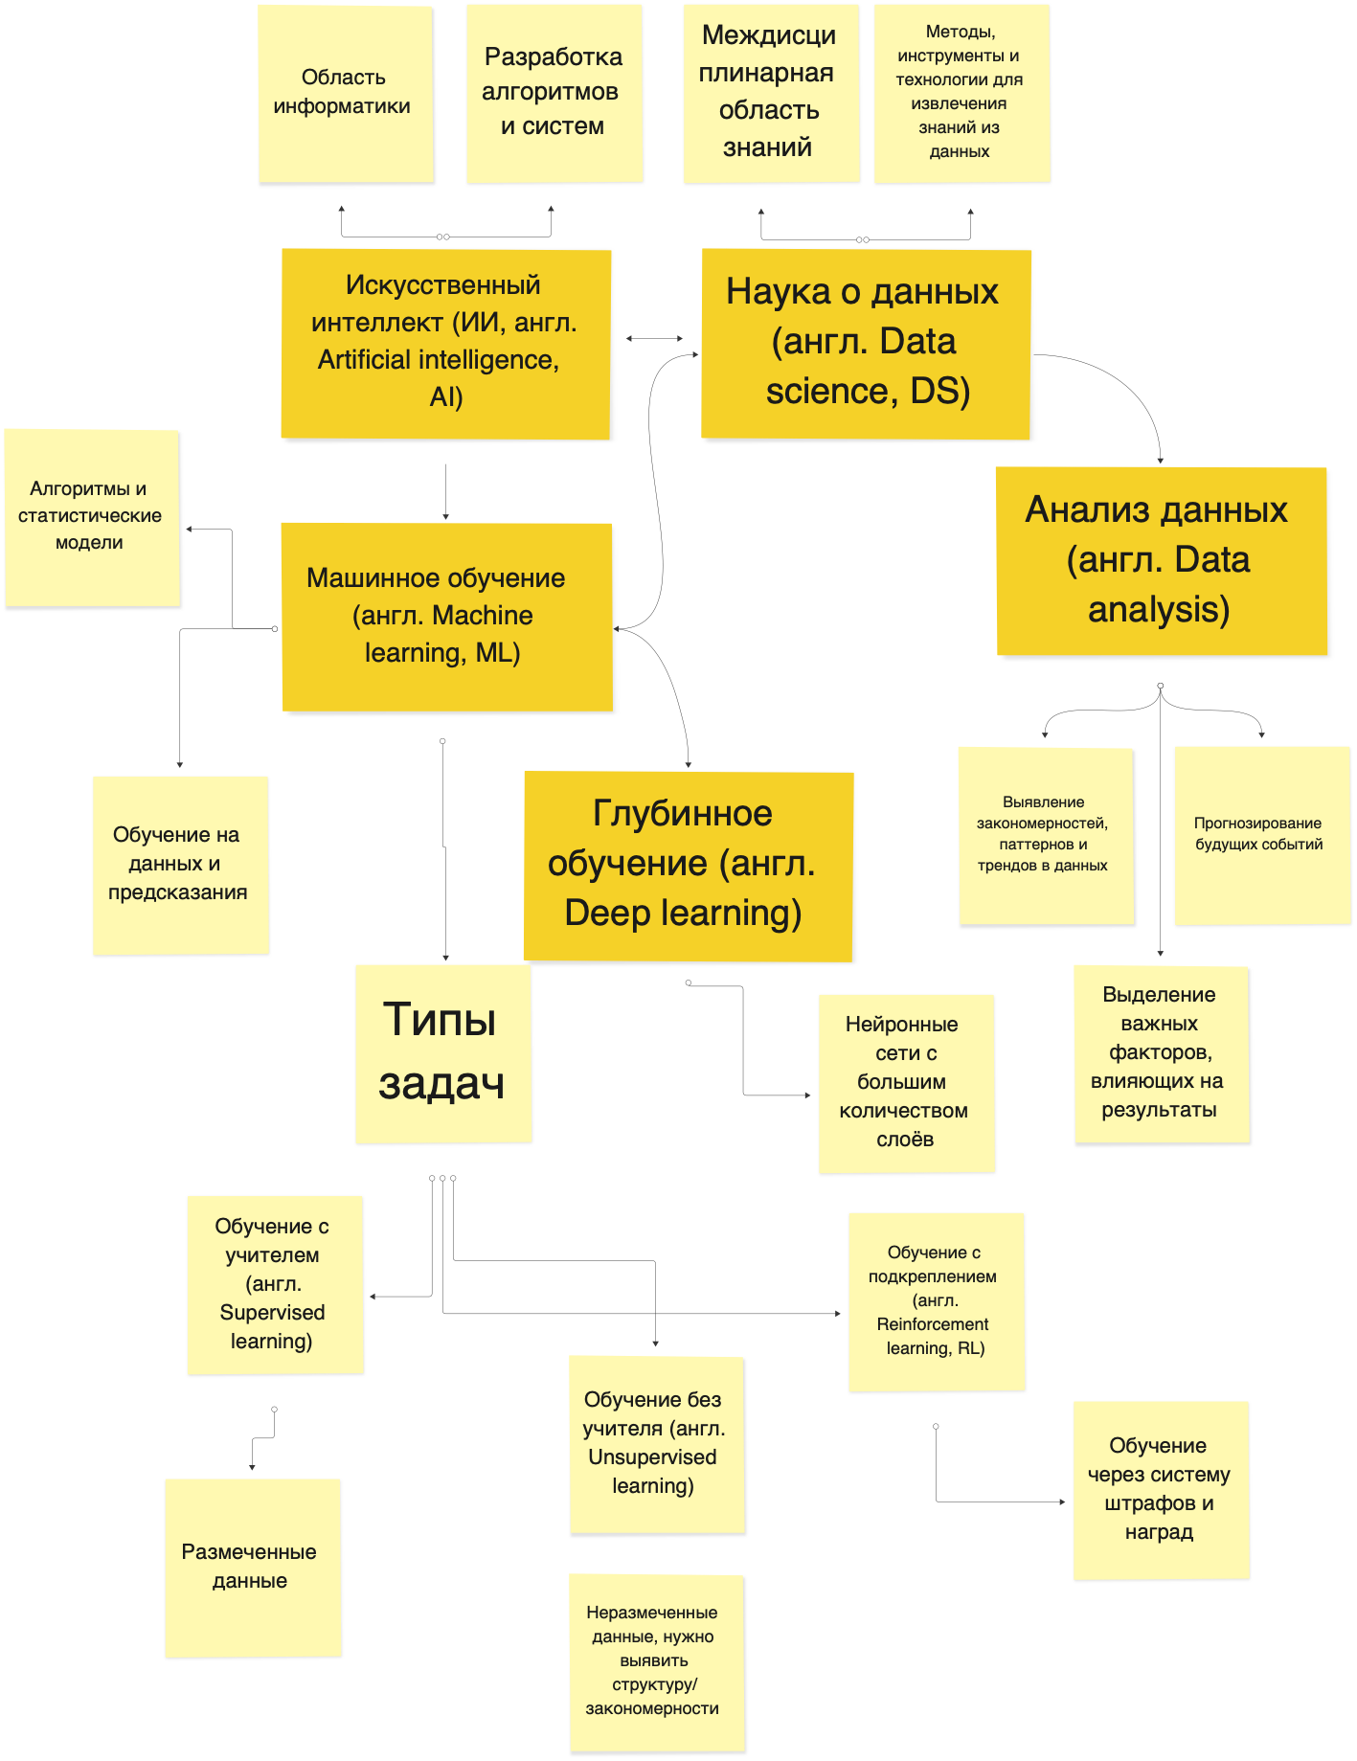
Взаимосвязь

Slide 20
Специальные термины

Slide 21
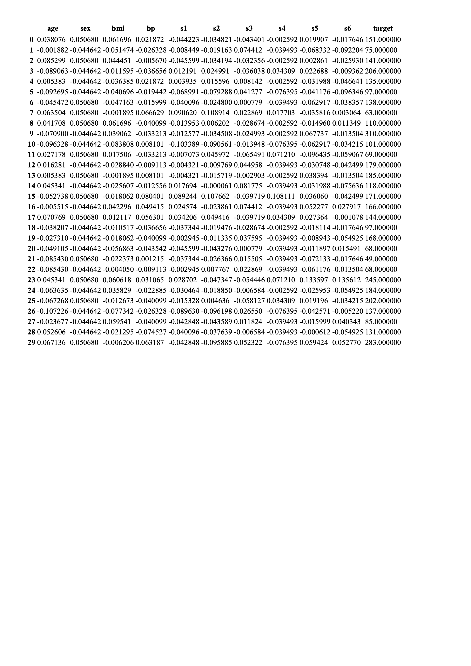
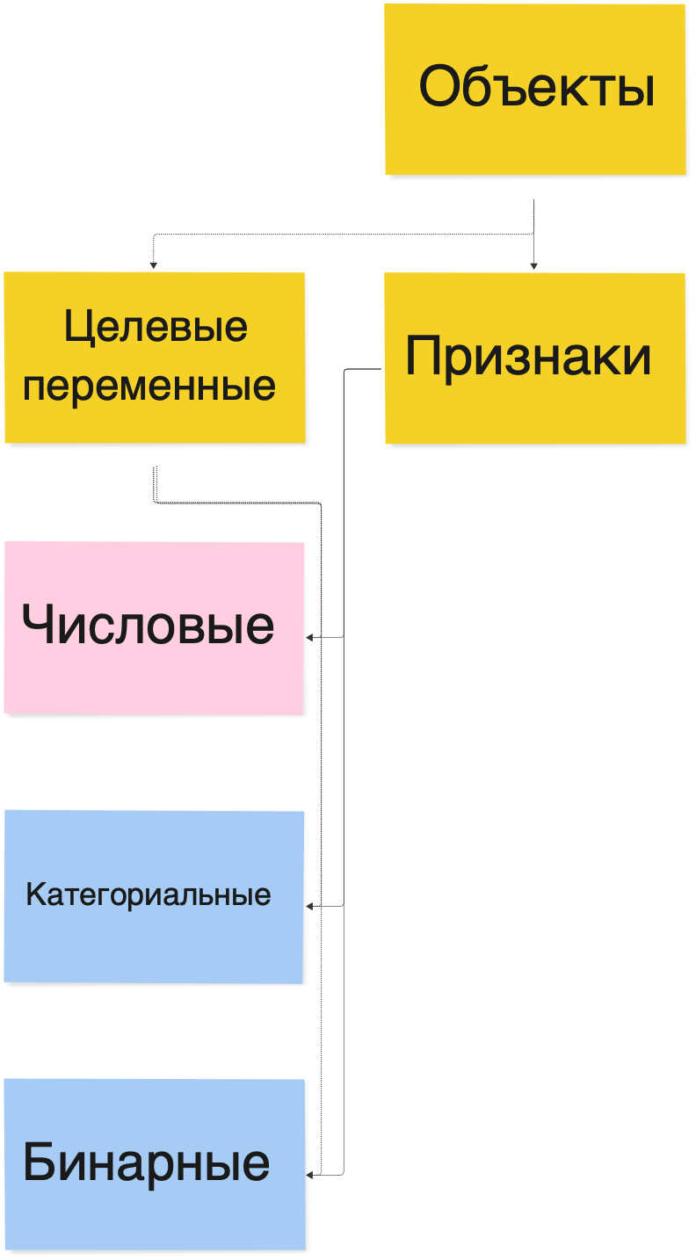
Объекты, признаки, целевая переменная

Slide 22
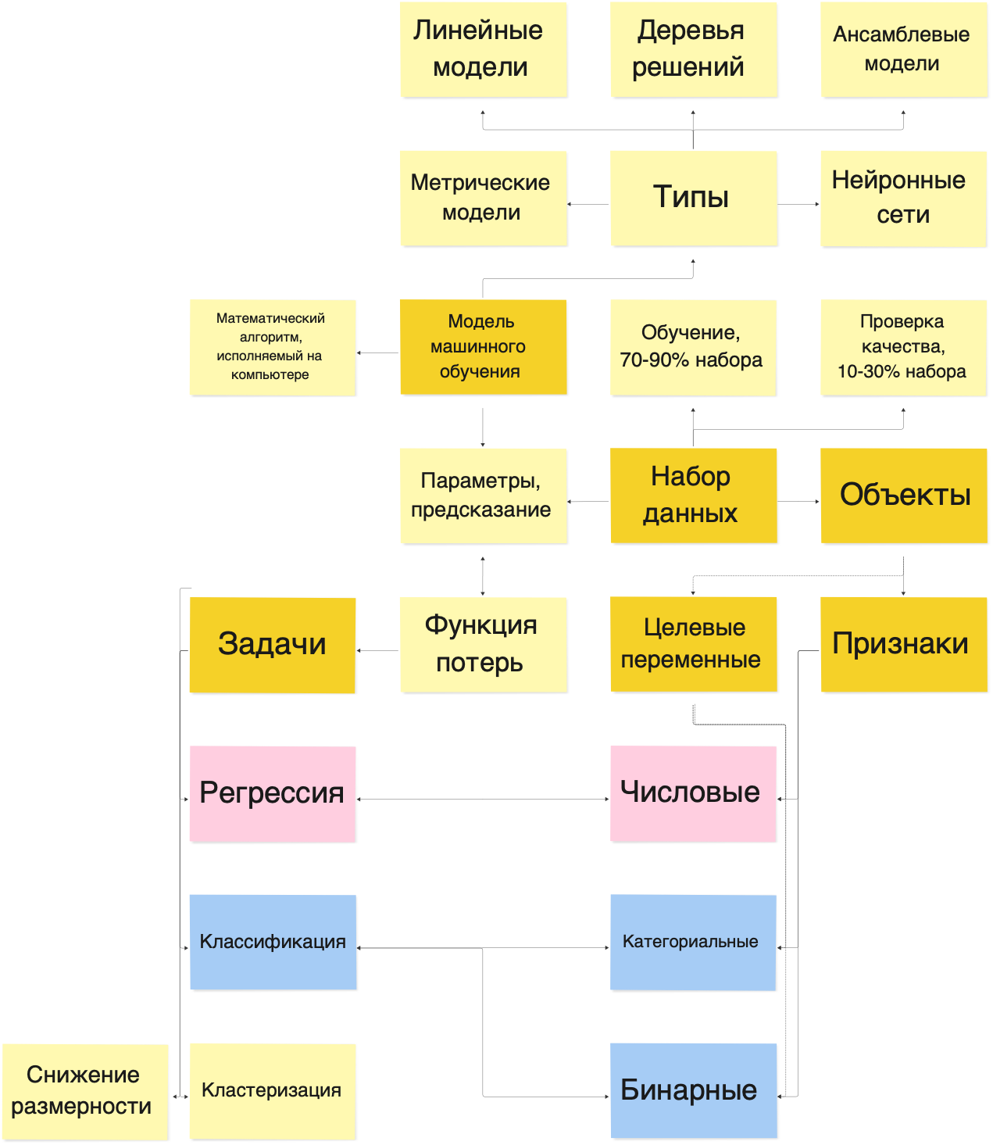
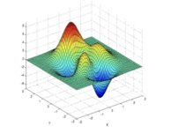
Объекты, признаки, целевая переменная, набор данных, модель, функция потерь

Slide 23
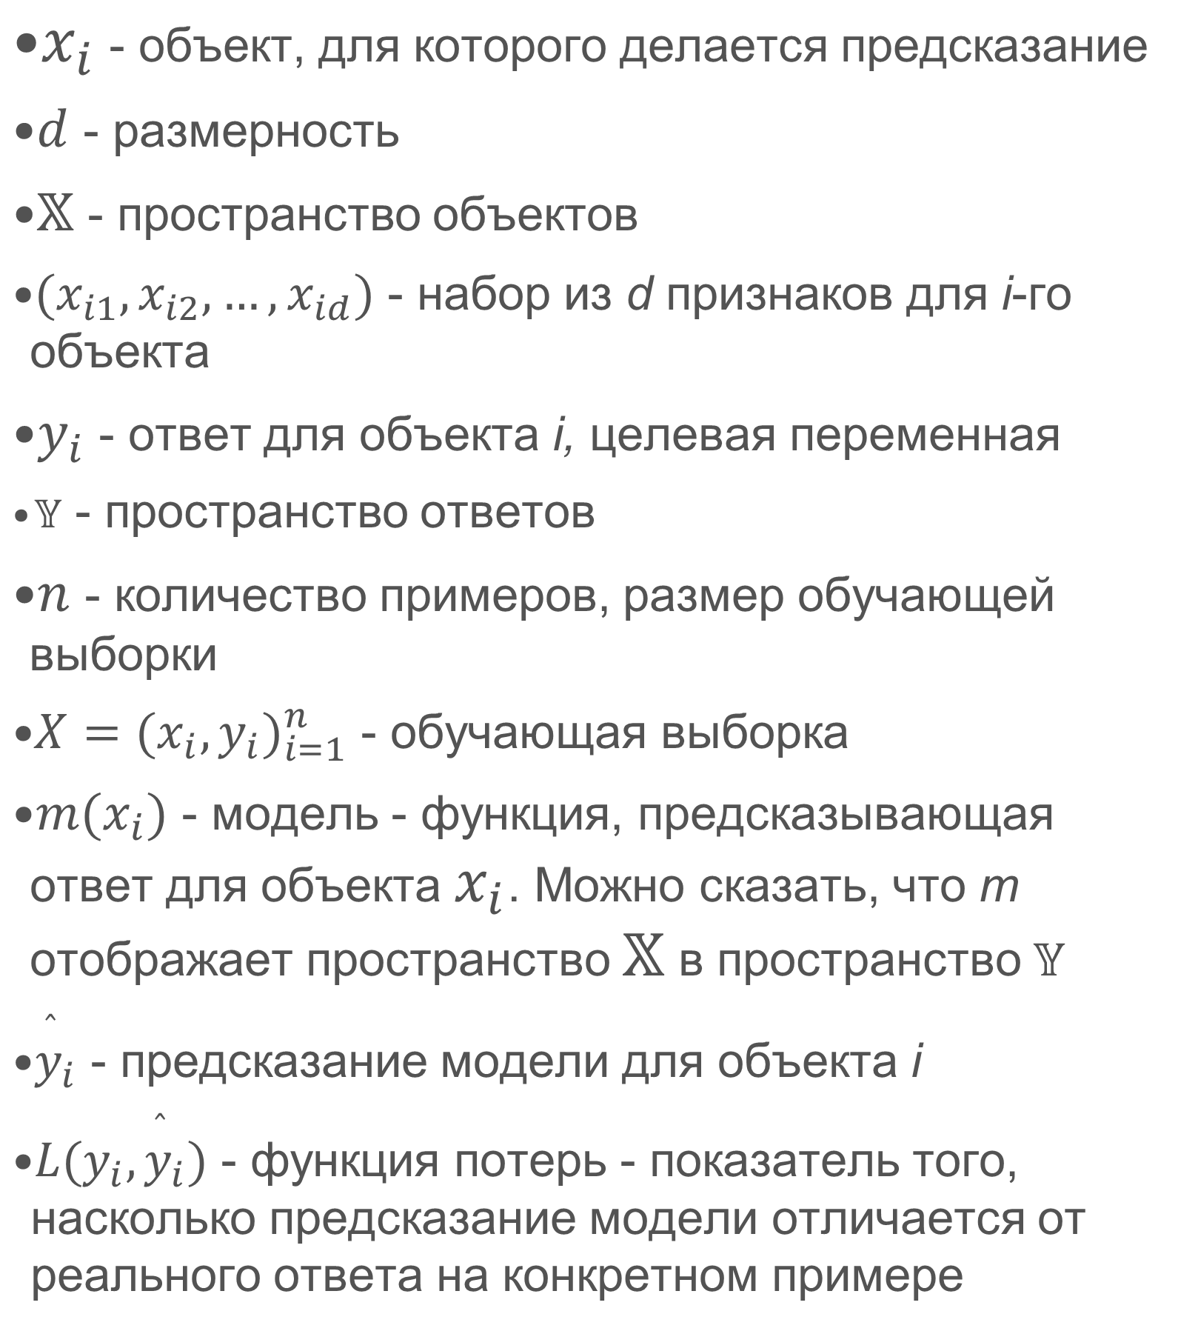
Математическая нотация
$x_{i}$ - объект, для которого делается предсказание
$d$ - размерность
$𝕏$ - пространство объектов
$(x_{i1},x_{i2},…,x_{id})$ - набор из d признаков для i-го объекта
$y_{i}$ - ответ для объекта i, целевая переменная
$𝕐$ - пространство ответов
$n$ - количество примеров, размер обучающей выборки
$X=(x_{i},y_{i})_{i=1}^{n}$ - обучающая выборка
$m(x_{i})$ - модель - функция, предсказывающая ответ для объекта $x_{i}$. Можно сказать, что m отображает пространство $𝕏$ в пространство $𝕐$
$\overset{̂}{y_{i}}$ - предсказание модели для объекта i
$L(y_{i},\overset{̂}{y_{i}})$ - функция потерь - показатель того, насколько предсказание модели отличается от реального ответа на конкретном примере

Slide 24
Примеры задач

Slide 25
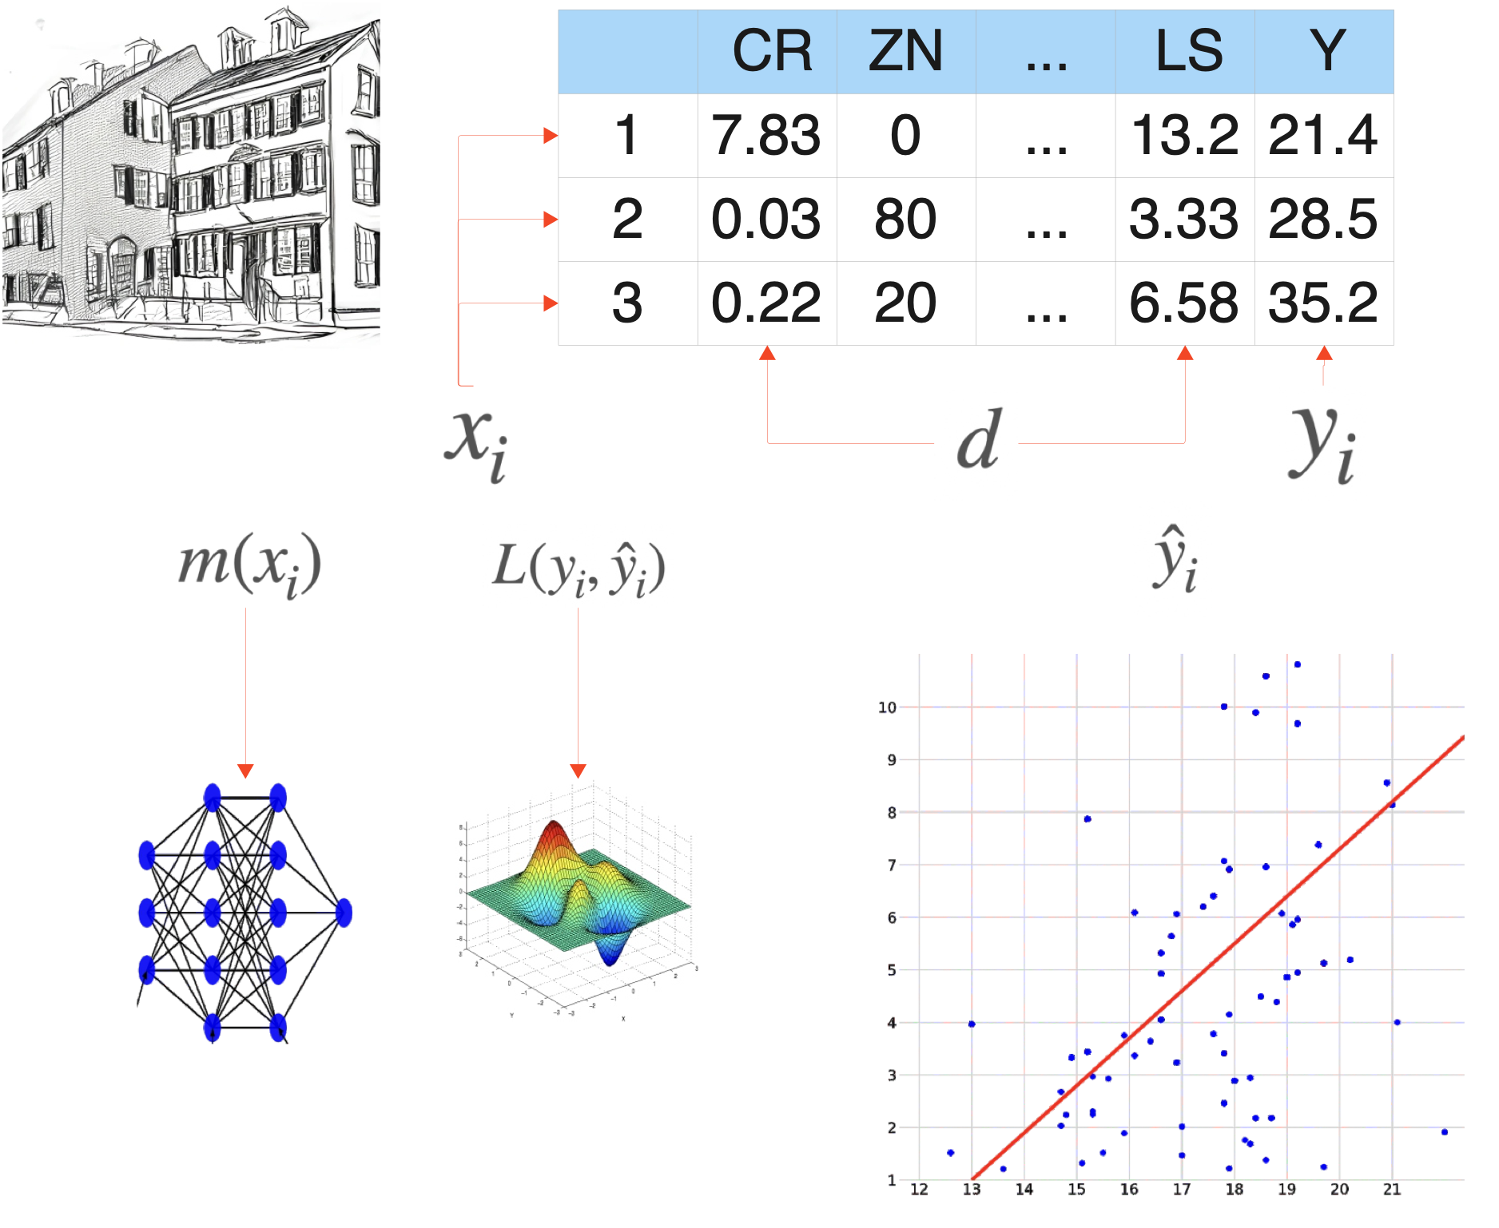
Регрессия

Slide 26
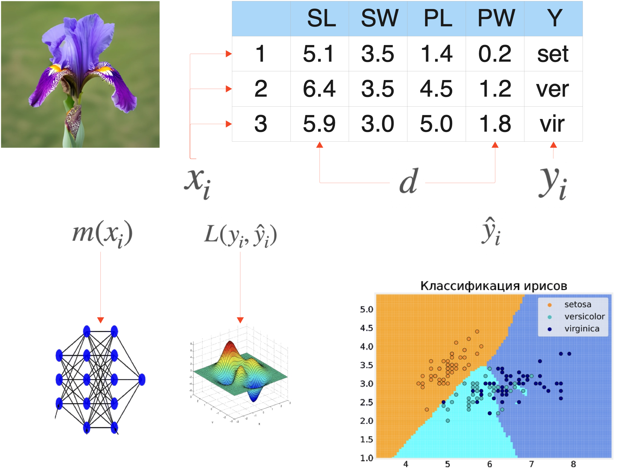
Классификация

Slide 27
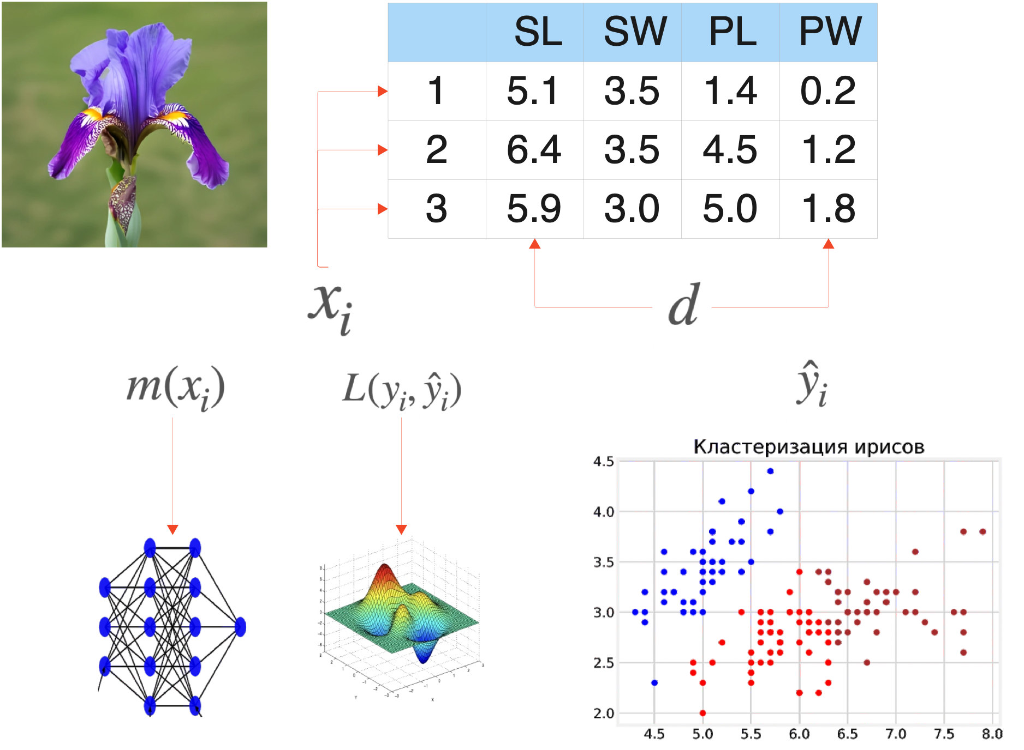
Кластеризация

Slide 28
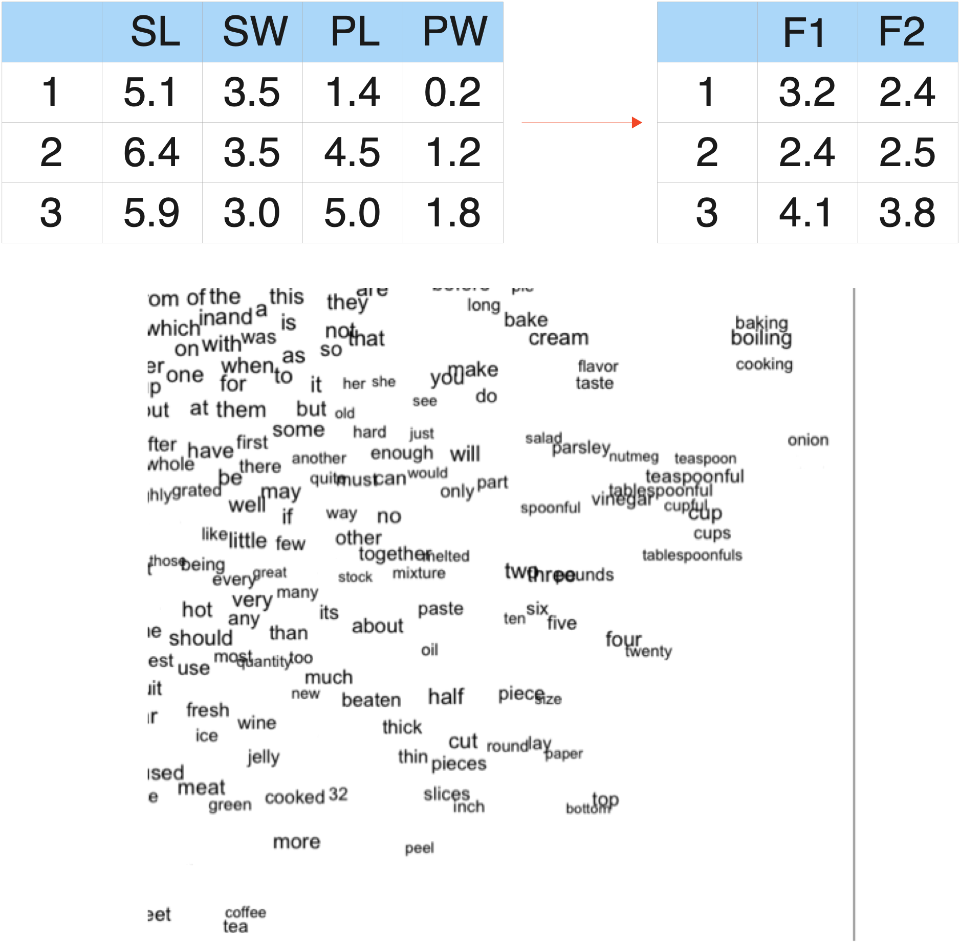
Снижение размерности

Slide 29
https://scikit-learn.org/stable/tutorial/machine_learning_map/index.html

Slide 30
3
Линейная алгебра.
Векторы

Slide 31
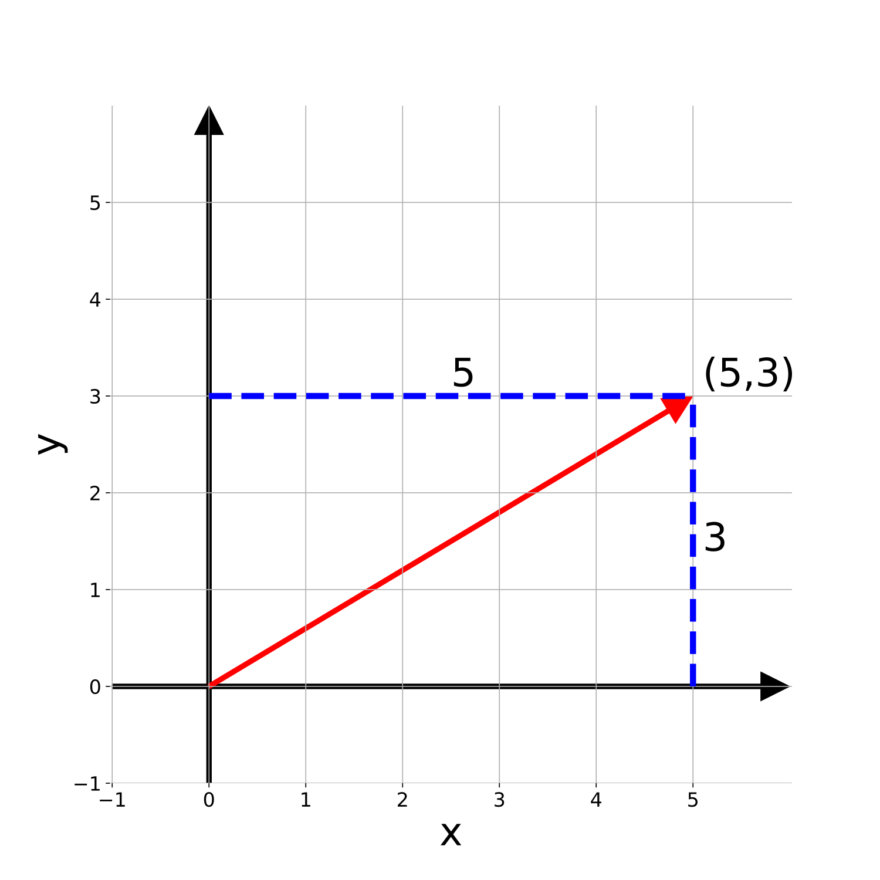
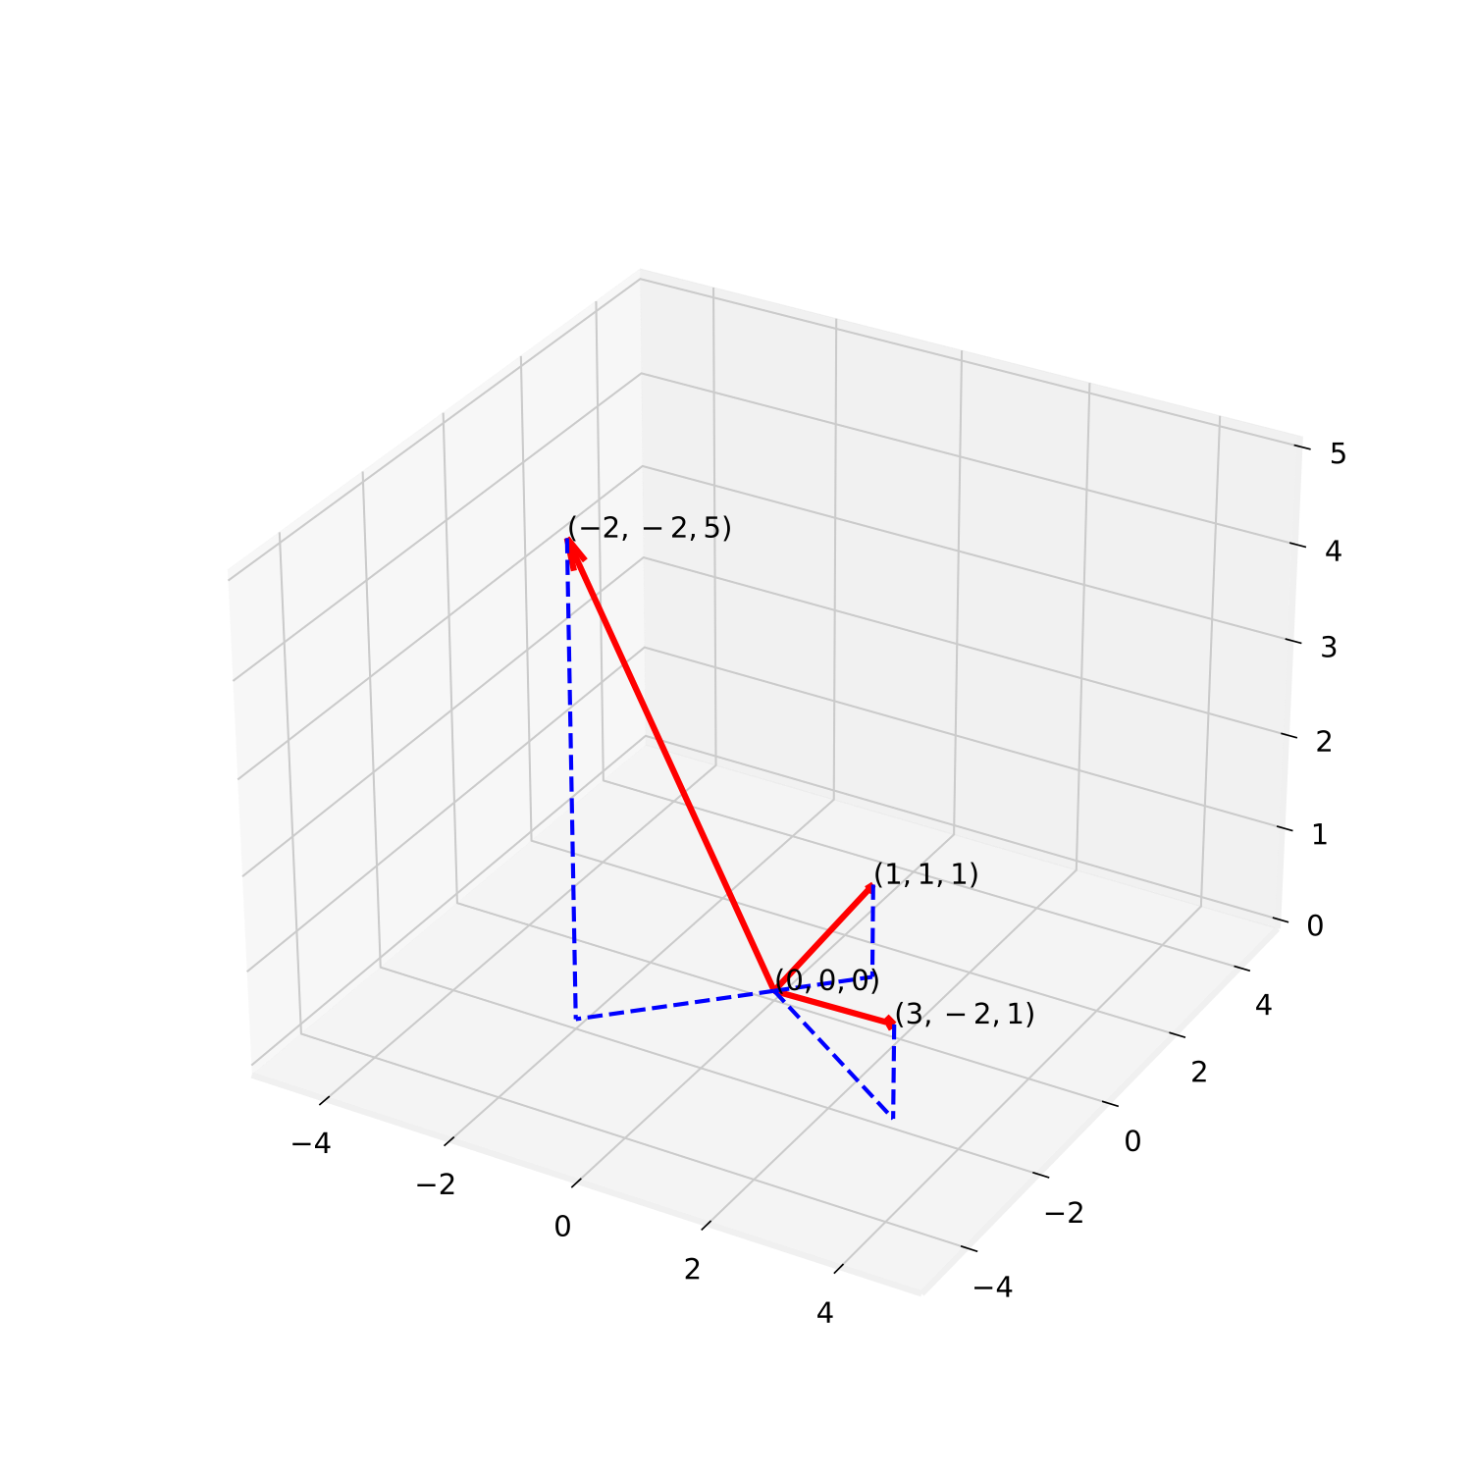
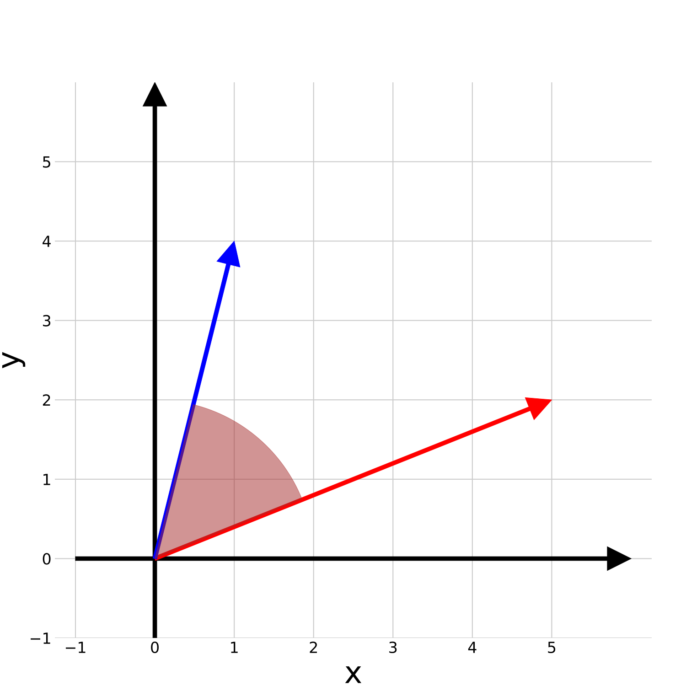
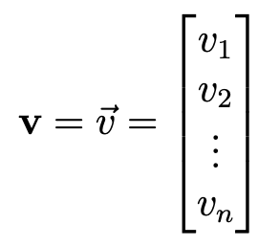
Определение вектора
Вектор — это математический объект, который имеет длину и направление в пространстве

Slide 32
Определение вектора

Slide 33
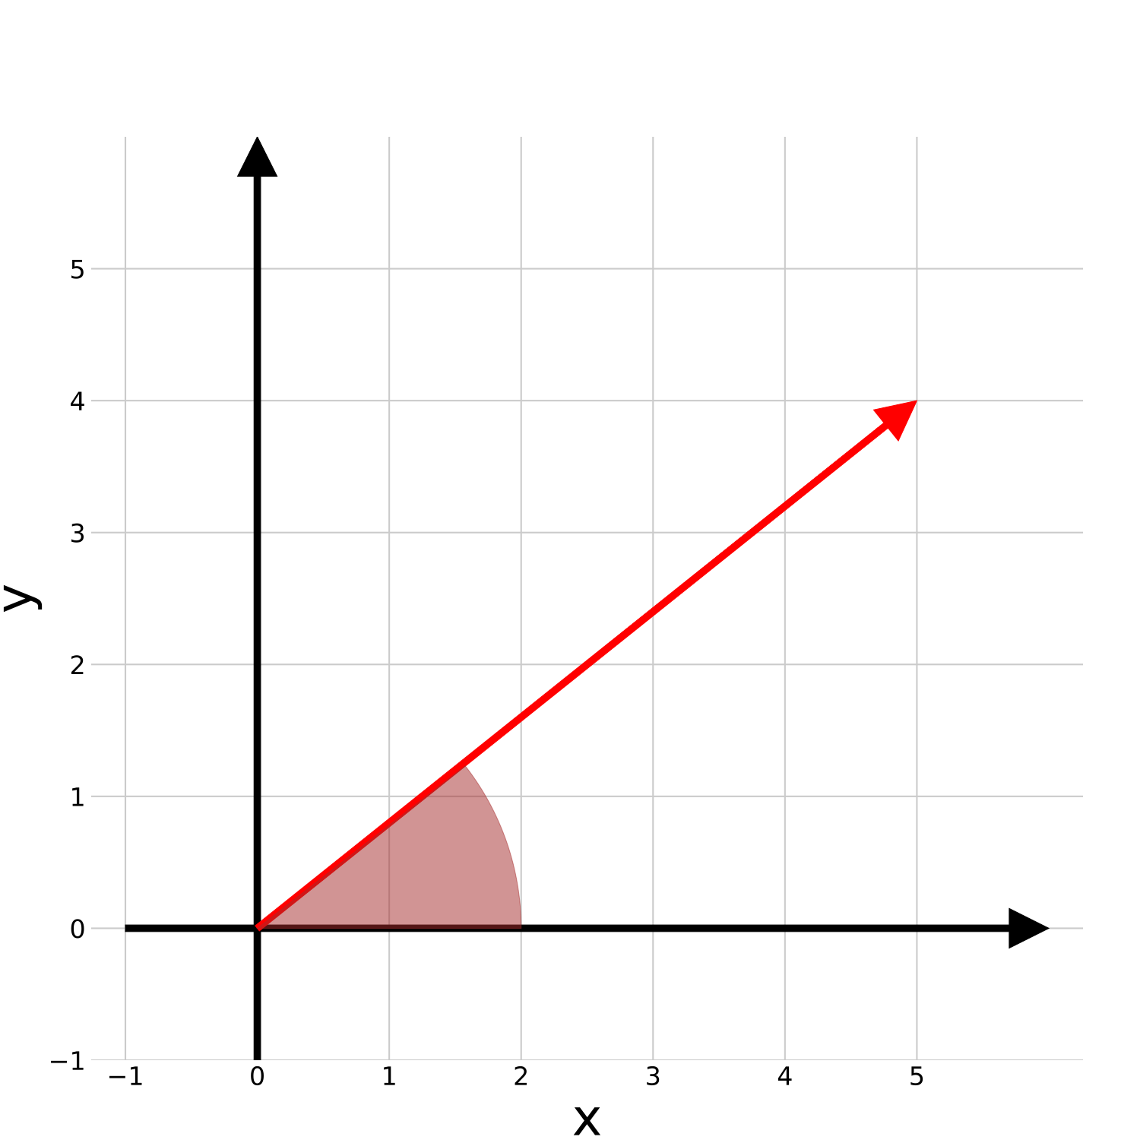
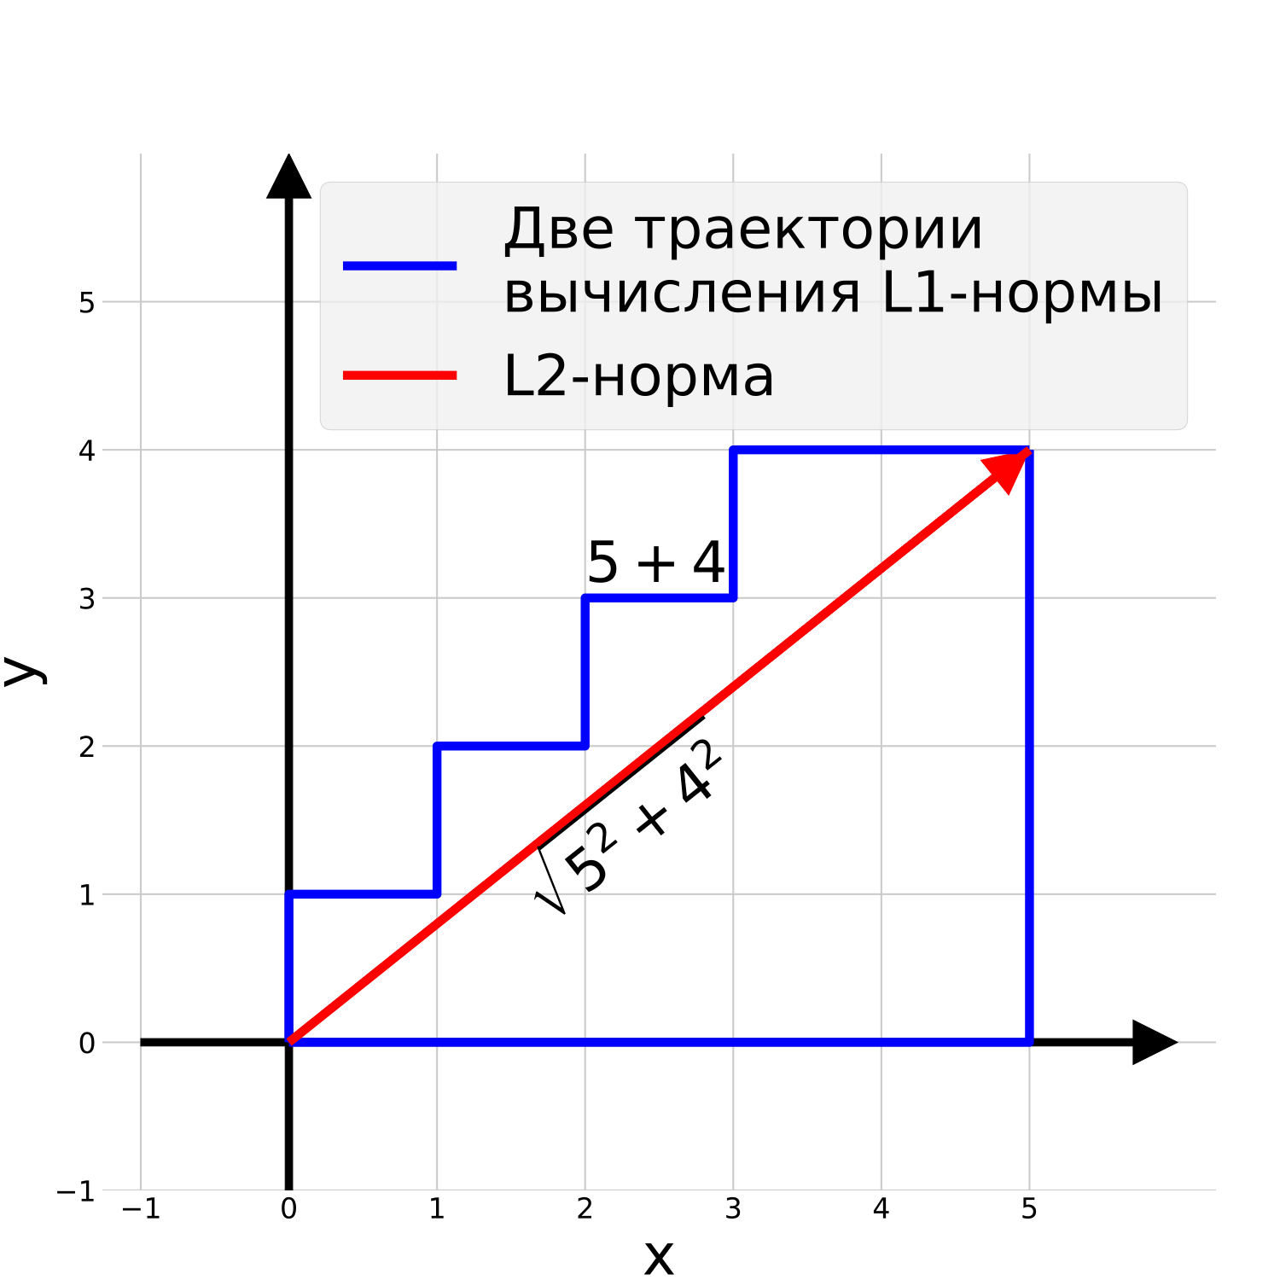
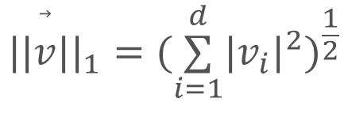

Определение направления вектора,
вычисление длины вектора
$$||\overset{⃗}{v}||_{1}=(\overset{d}{\underset{i=1}{∑}}|v_{i}|^{1})^{\frac{1}{1}}$$
$$||\overset{⃗}{v}||_{1}=(\overset{d}{\underset{i=1}{∑}}|v_{i}|^{2})^{\frac{1}{2}}$$

Slide 34
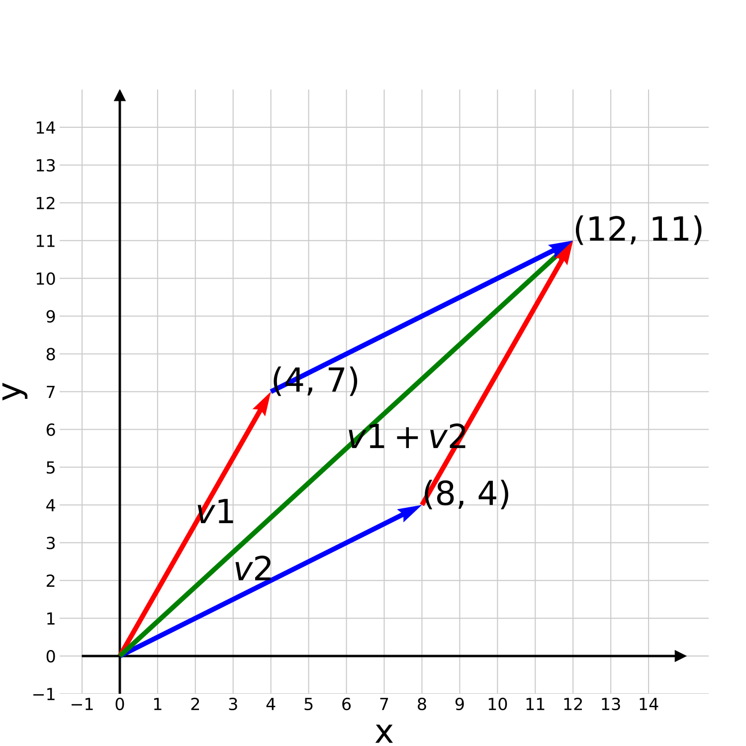
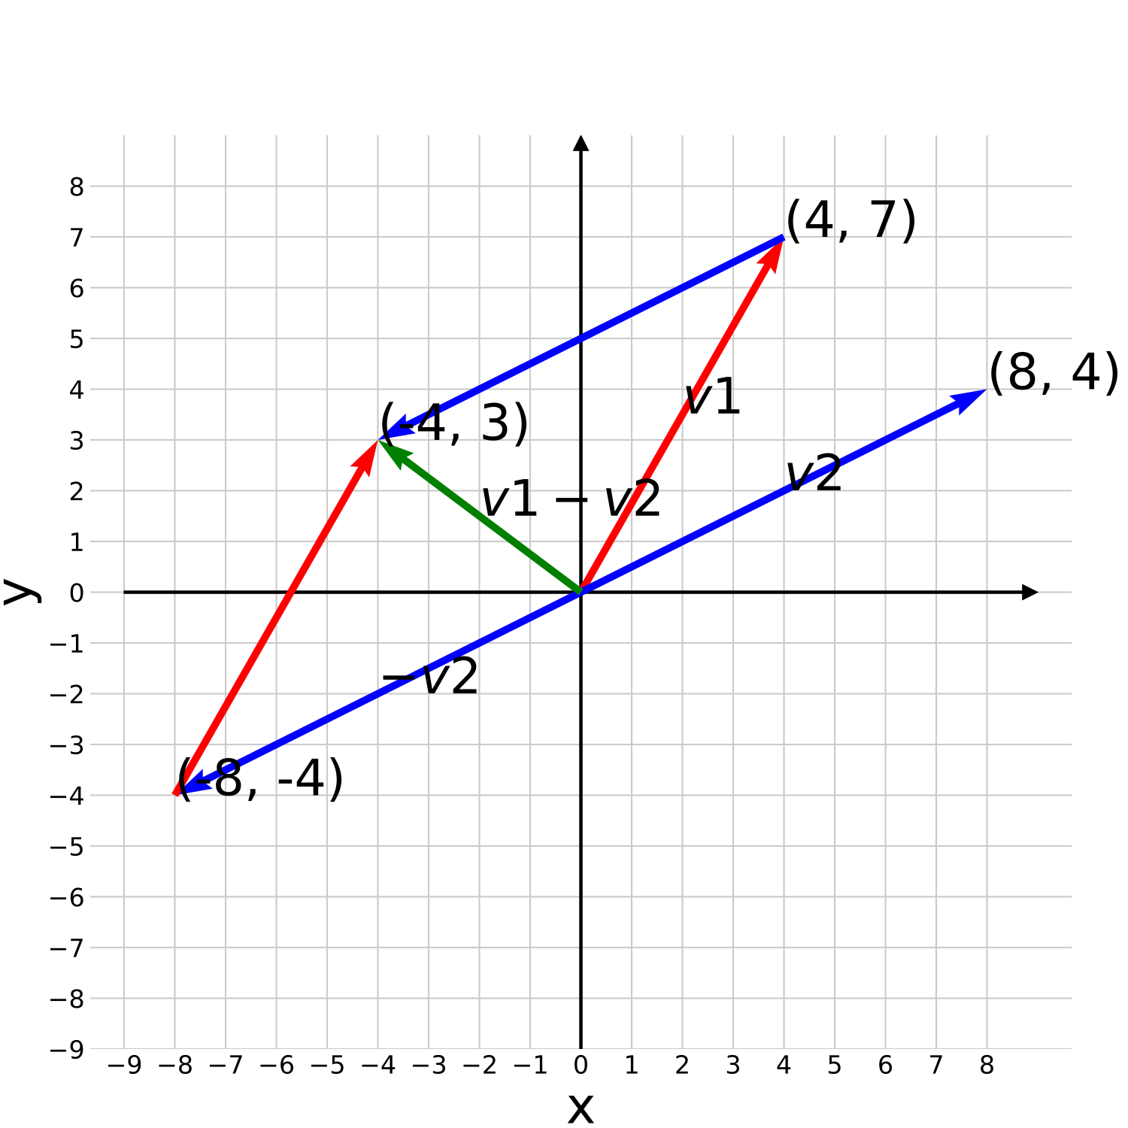
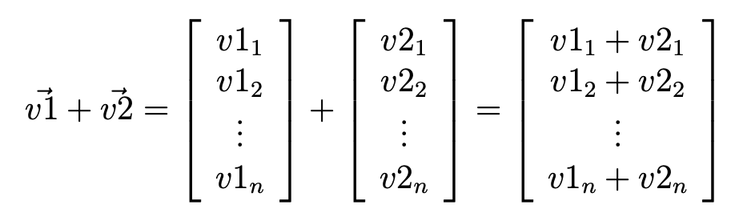
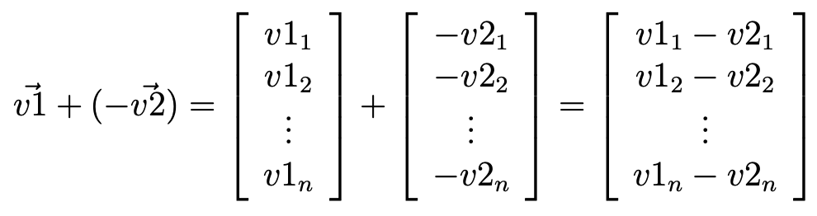
Сложение и вычитание векторов

Slide 35
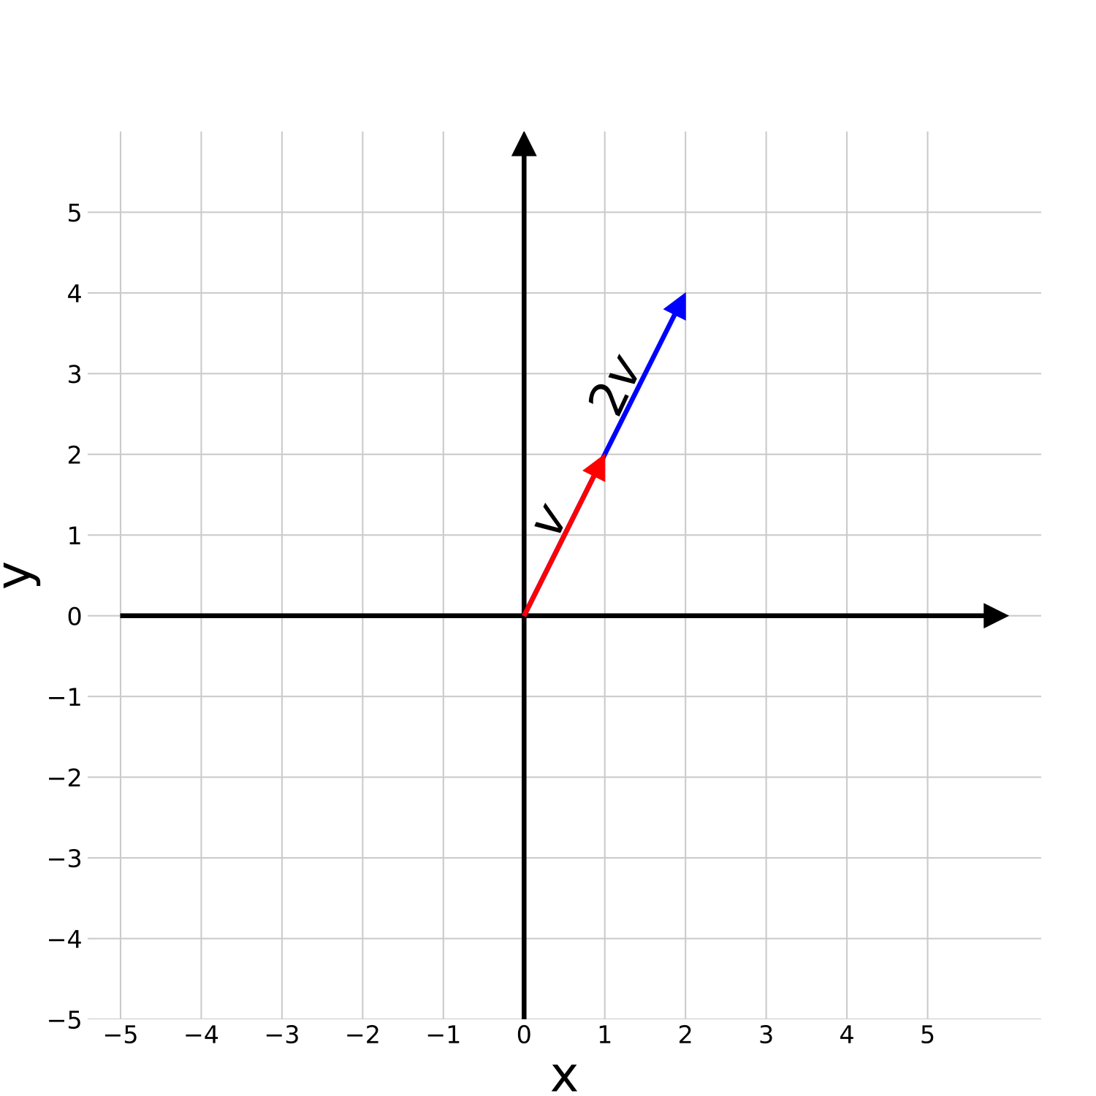
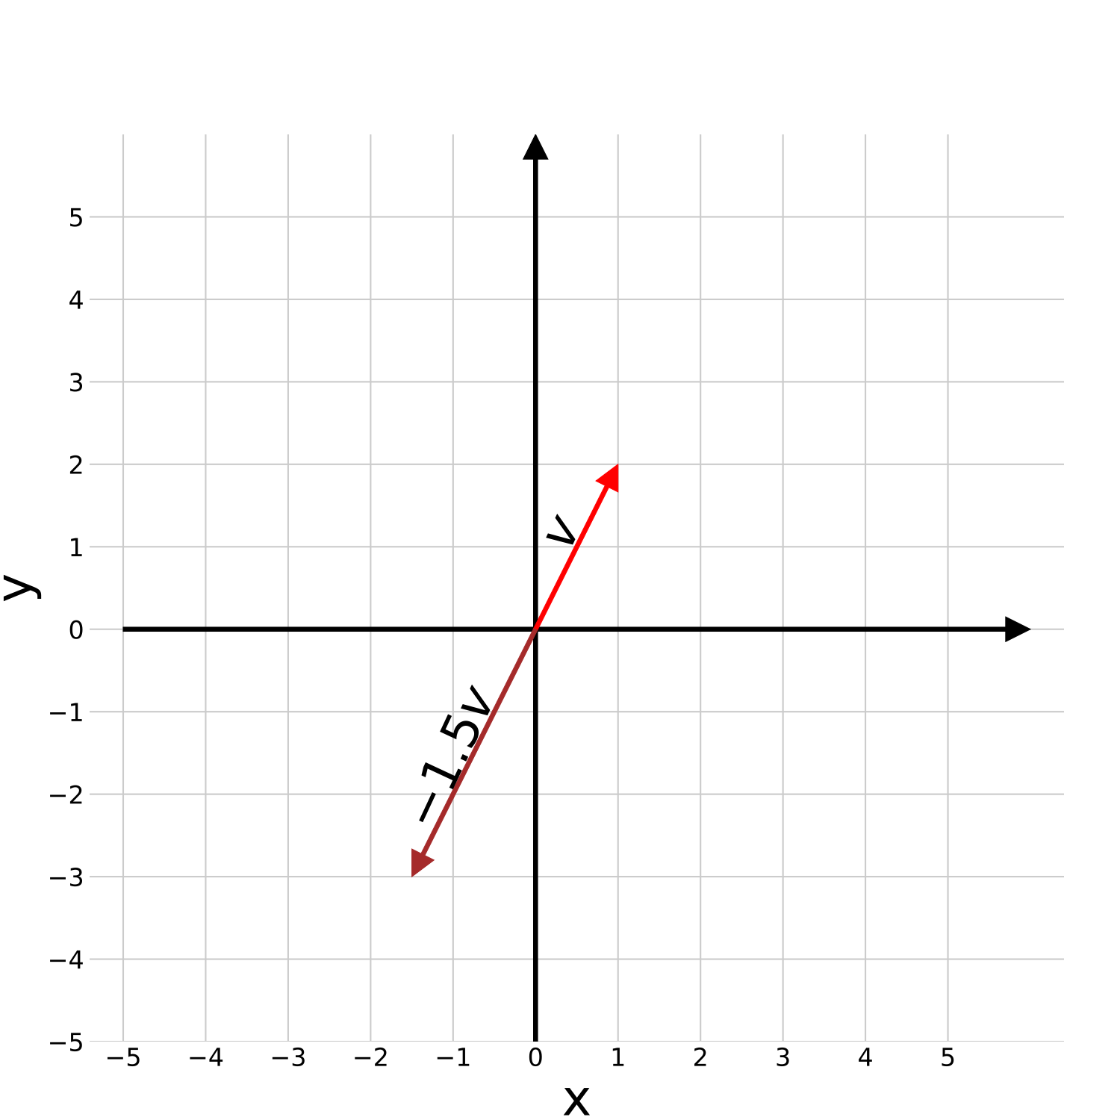
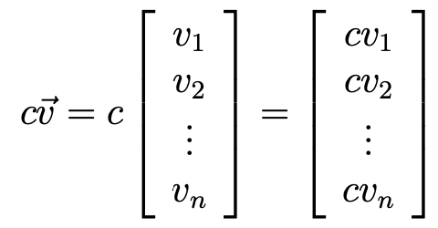
Умножение вектора на константу

Slide 36
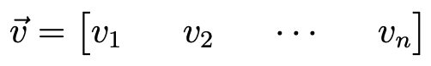
Транспонирование вектора

Slide 37
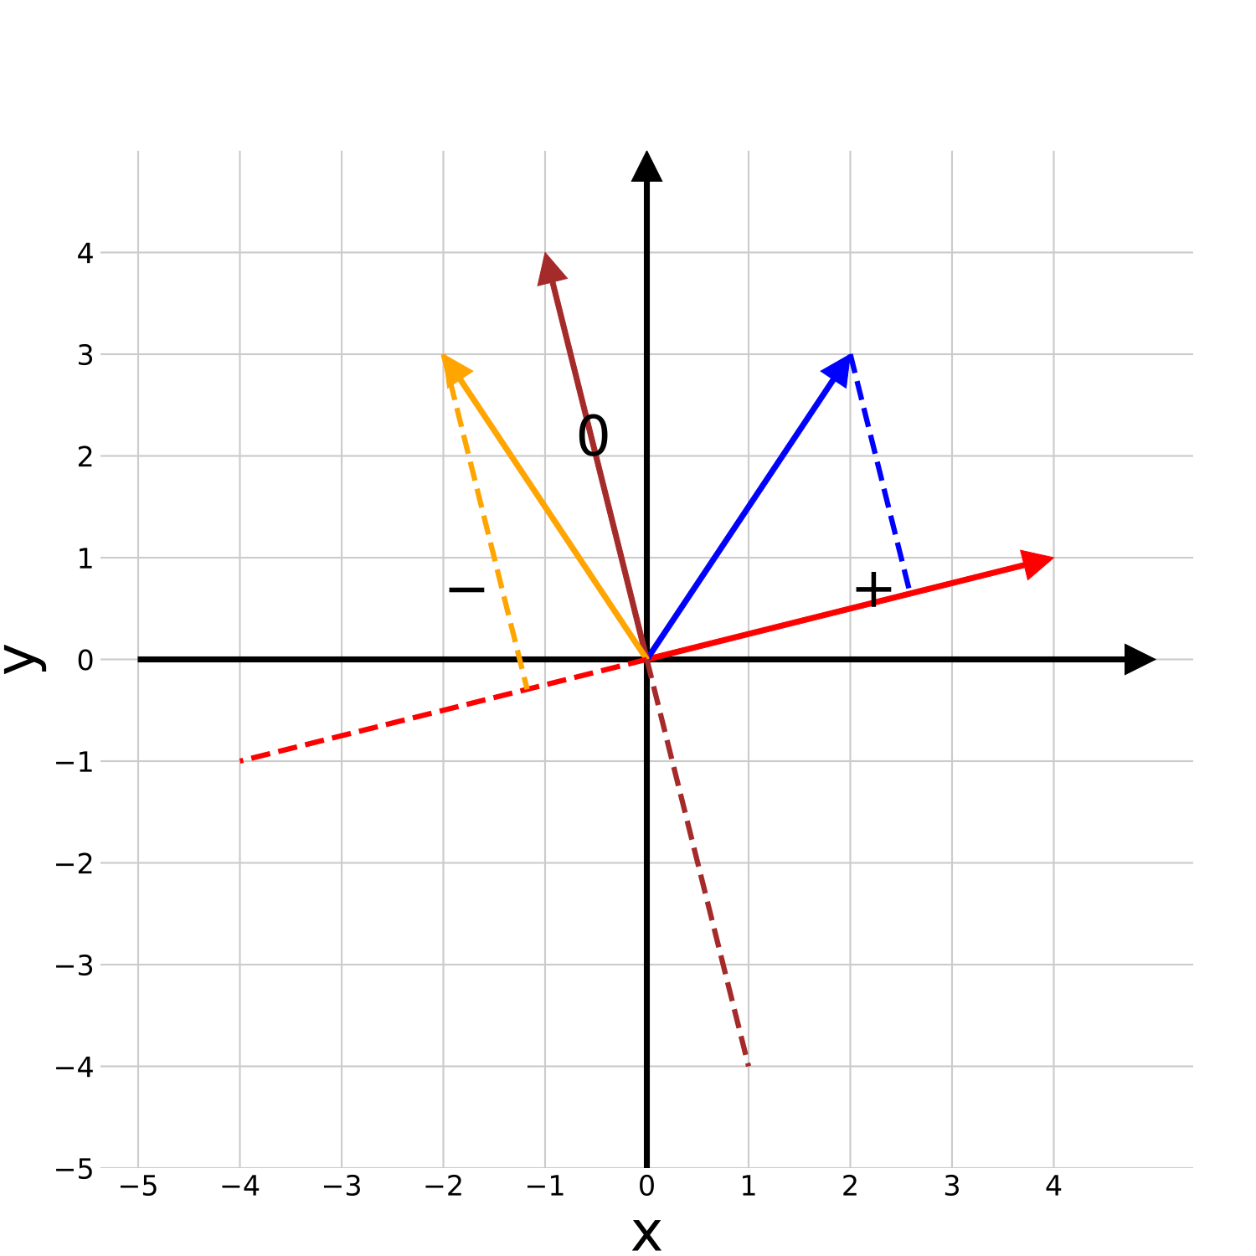
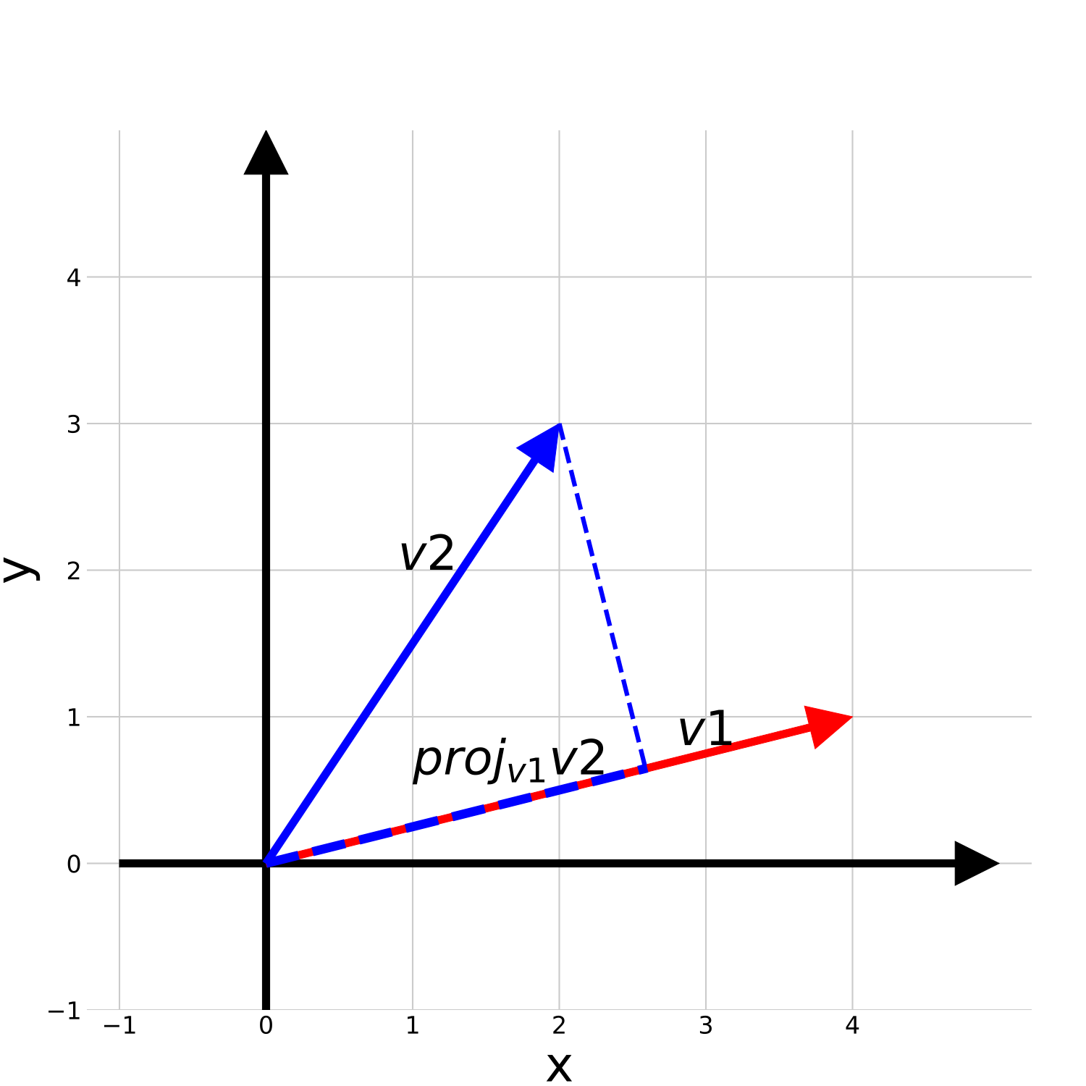
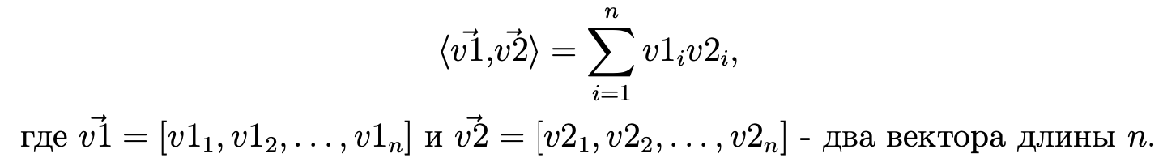
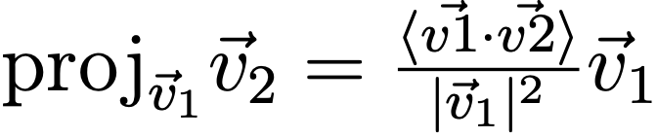
Скалярное произведение векторов

Slide 38
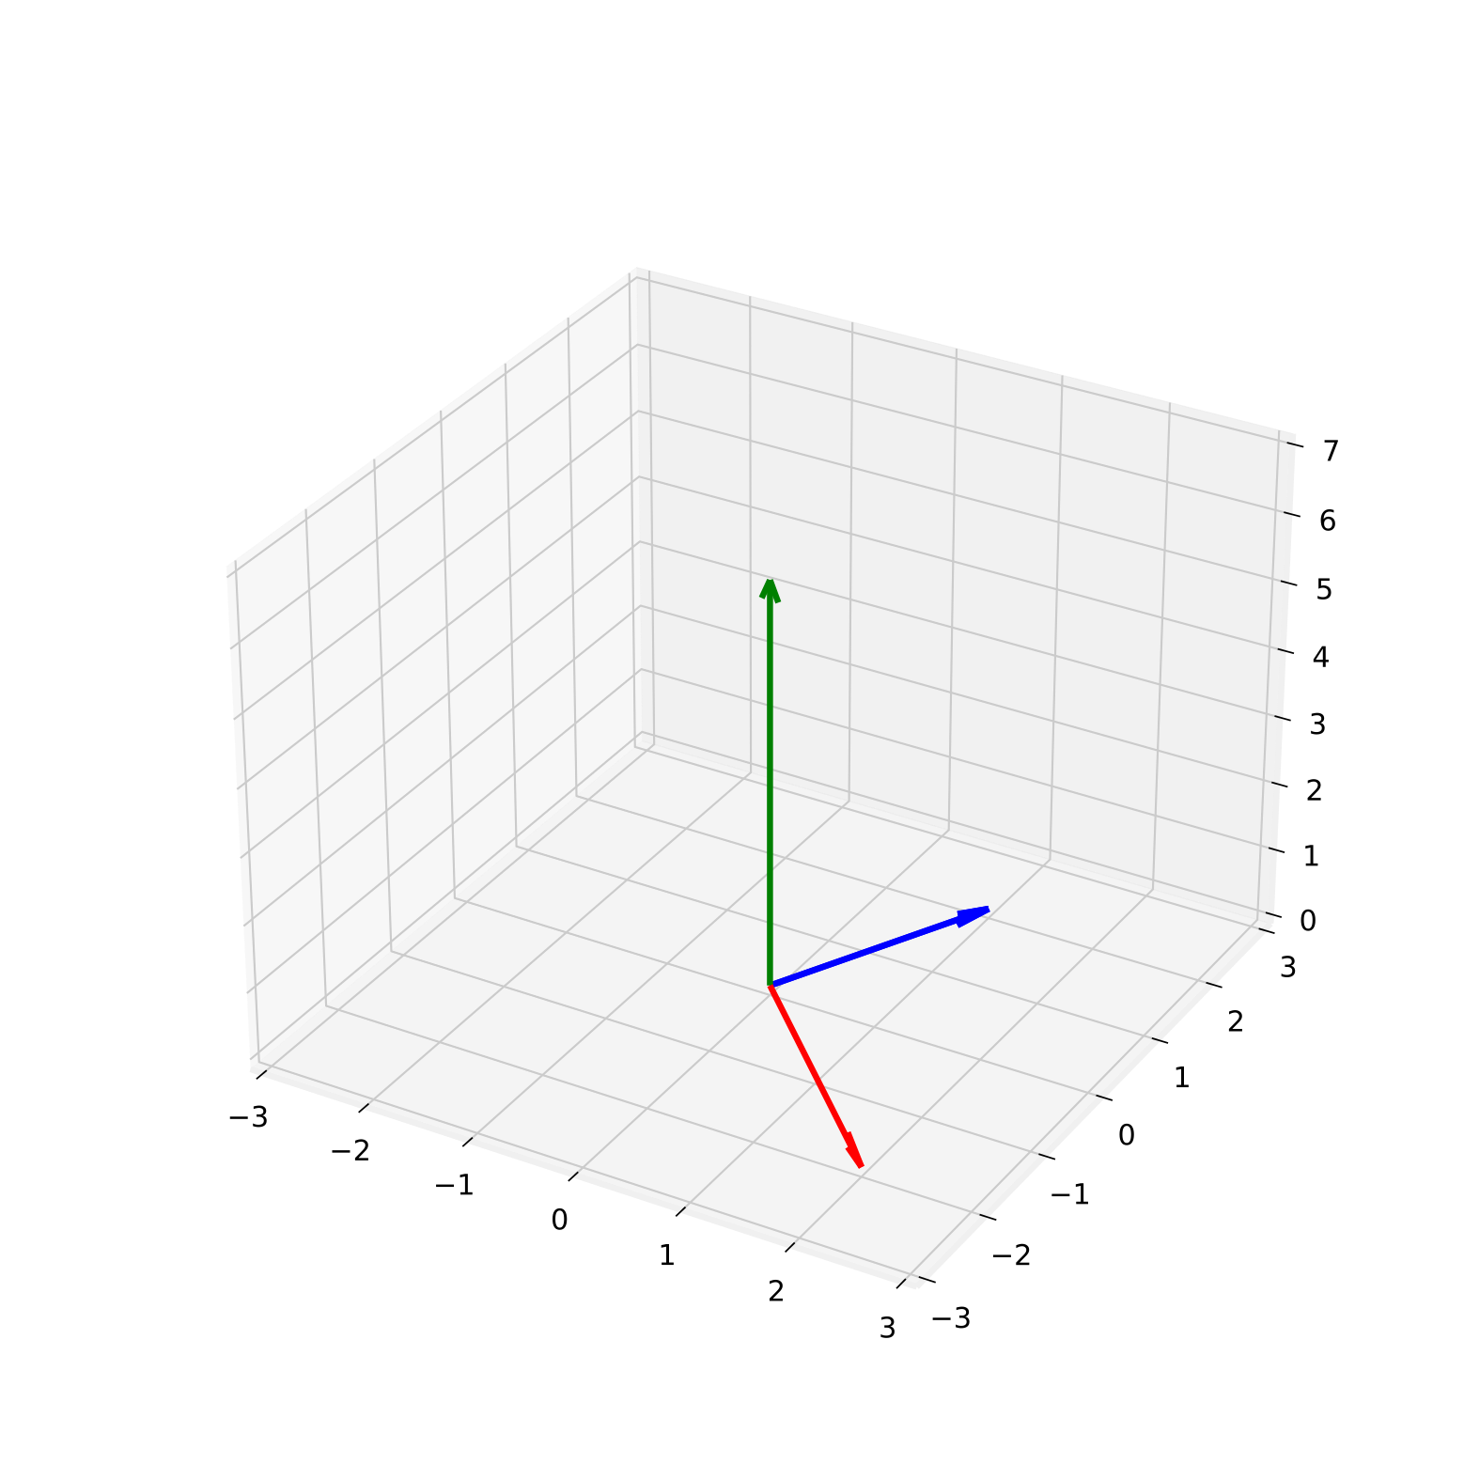
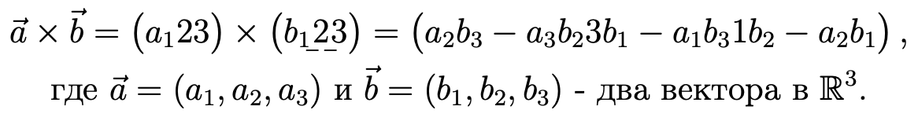
Векторное произведение векторов

Slide 39
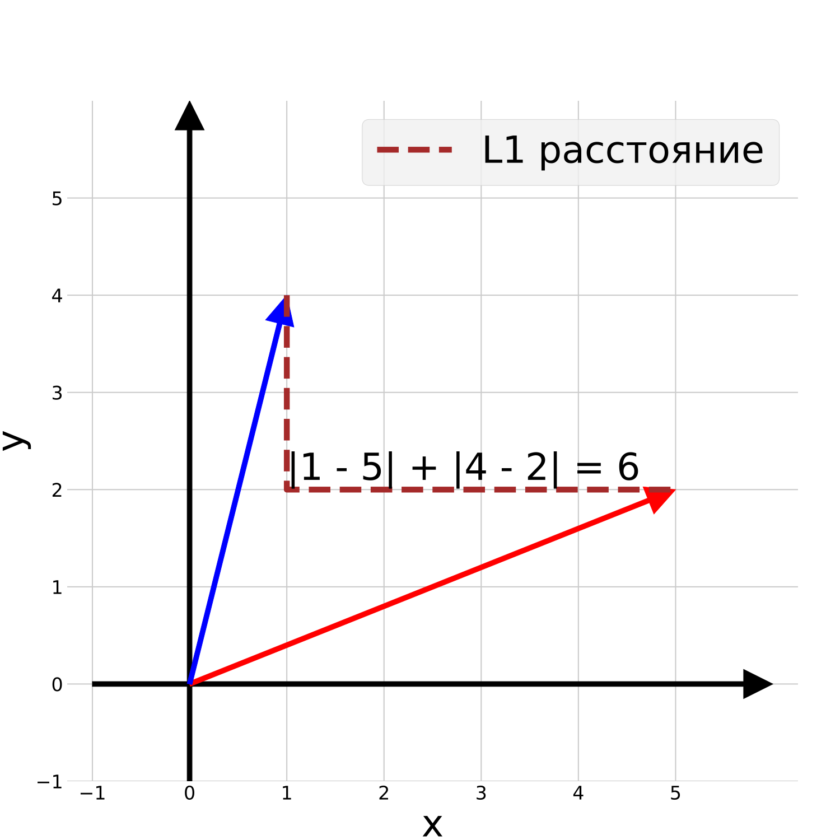
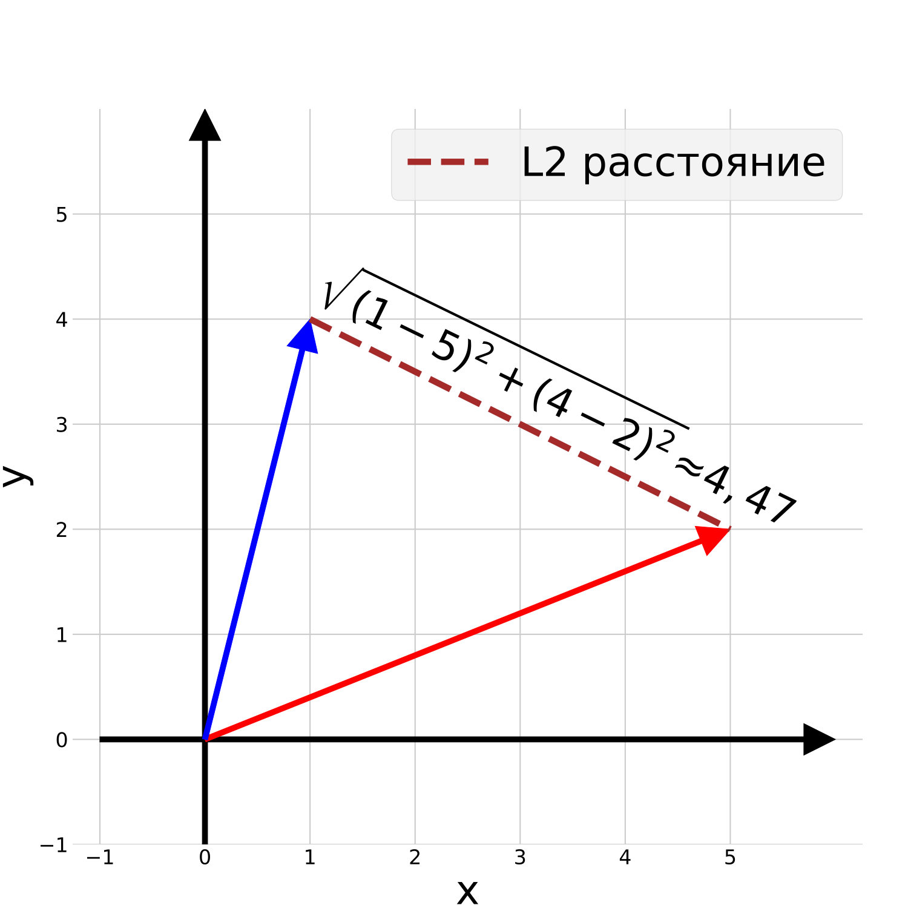
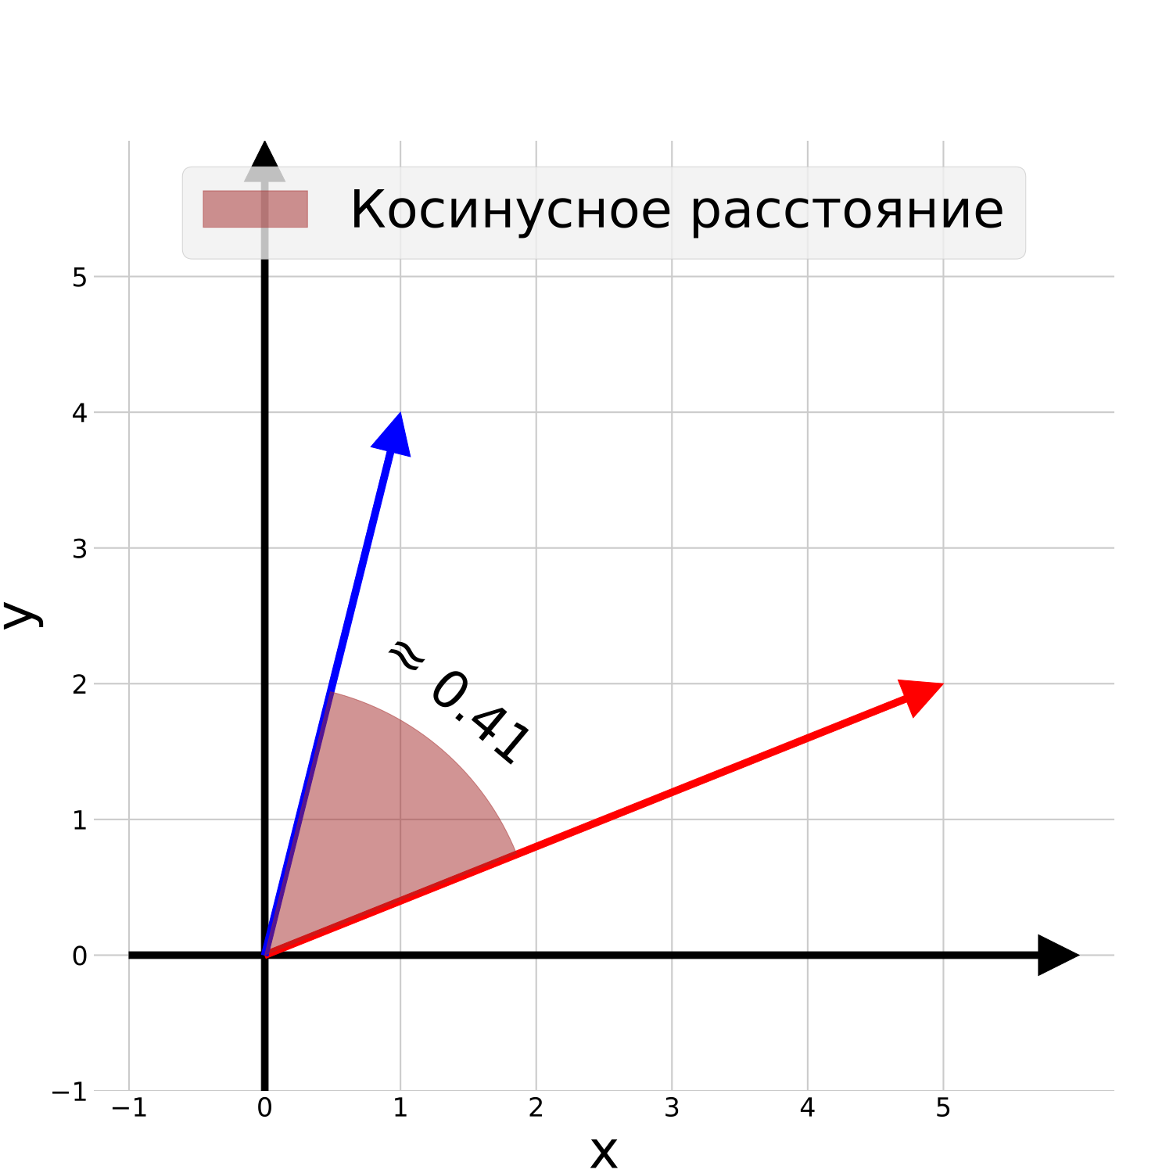



Расстояние между векторами

Slide 40
4
Линейная алгебра.
Матрицы

Slide 41
Расстояние между векторами
Матрица - это прямоугольная таблица чисел, символов или выражений, разделенных на строки и столбцы

Slide 42

Определение матрицы
Матрица - это прямоугольная таблица чисел, символов или выражений, разделенных на строки и столбцы

Slide 43
Применение матриц

Slide 44

Сложение и вычитание матриц

Slide 45

Умножение матрицы на константу

Slide 46

Транспонирование матрицы

Slide 47






Произведение матриц

Slide 48

Выявление мультиколлинеарности в данных

Slide 49


Выявление мультиколлинеарности в данных

Slide 50


Выявление мультиколлинеарности в данных

Slide 51
5
Математический анализ.
Функции

Slide 52
Определение функции
Функция - это соответствие между двумя множествами, где каждому элементу из одного множества (называемого «область определения») сопоставляется единственный элемент из другого множества (называемого «область значений»)

Slide 53

Свойства функций

Slide 54


Графики часто используемых функций

Slide 55


Графики часто используемых функций

Slide 56


Графики часто используемых функций

Slide 57


Графики часто используемых функций

Slide 58
6
Математический анализ.
Производные

Slide 59

Определение производной
Производная - это предел отношения приращения функции к приращению ее аргумента при стремлении приращения аргумента к нулю

Slide 60

Запись производной

Slide 61

Геометрический смысл производной

Slide 62


Геометрический смысл производной

Slide 63



Недифференцируемые функции

Slide 64



Производная в машинном обучении

